Slide 1

١ بطرس
النعمة وسط الألم
د. ريك جريفيث• مؤسسة الدراسات اللاهوتية الأردنية• BibleStudyDownloads.org

Slide 2
الكلمة المفتاحية
275
الألم
١ بطرس

Slide 3
الموضوع الرئيسي
23
كيف تجذب الآخرين
وسط الألم
١ بطرس

Slide 4
الآية المفتاحية
275
12 أيها الأحباء لا تستغربوا البلوى المحرقة التي بينكم حادثة، لأجل امتحانكم كأنه أصابكم أمر غريب 13 بل كما اشتركتم في آلام المسيح، افرحوا لكي تفرحوا في استعلان مجده أيضا مبتهجين ... كتبت إليكم بكلمات قليلة واعظاً وشاهداً، أن هذه هي نعمة الله الحقيقية التي فيها تقومون.
(4: 12-13؛ 5: 12)
١ بطرس

Slide 5

البيان الموجز
275
يجب أن يتألم المؤمنون في شمال آسيا الصغرى بشكل لائق لأجل المسيح كمثال مقدس، خاضع، وشهود غير أنانيين مدفوعين بمثال المسيح والرجاء في المجد المستقبلي لجذب الآخرين لقلب رسالتهم.
١ بطرس

Slide 6

بيان الملكوت
27ح
نيرون يستحق الإكرام (2: 17)
فكم بالأحرى يستحق المسيح.
١ بطرس

Slide 7

العهد
27ح
الكنيسة كإسرائيل، هي شعب الله مع امتيازات خاصة (2: 4-12).
١ بطرس

Slide 8

الفداء
27ح
موت يسوع يعطي شفاء روحي لأنه بجلدته شفيتم (2: 24)
١ بطرس

Slide 9

النبوة
(الرب، الإله)
27ح
أعلن يسوع نفسه رباً للأرواح المسجونة بعد موته (3: 18-22)
١ بطرس

Slide 10
١ بطرس مخطط
275
كيف تجذب الآخرين وسط الألم الصالح
التقديس |  |  | الخضوع |  |  |  | إنكار الذات
1:1 – 2: 12 |  |  | 2: 13 – 3: 12 |  |  |  | 3: 13 – 5: 14
القداسة |  |  | التواضع |  |  |  | إكرام الآخرين
تحية 1: 1-2 | شكر على الرجاء 1: 3-12 | الحض على حياة القداسة 1: 13 – 2: 12 | السُلطة 2: 13-17 | مكان العمل 2: 18-25 | الزواج 3: 1-7 | الكنيسة وكل الحياة 3: 8-12 | غلَبت المسيح 3: 13 – 4: 6 | تهيئة الآخرين 4: 7-19 | الشيوخ 5: 1-4 | الأحداث 5: 5أ | التواضع واليقظة 5: 5ب-11 | الغاية 5: 12-14
من روما إلى شمال آسيا
أوائل سنة 64م

Slide 11
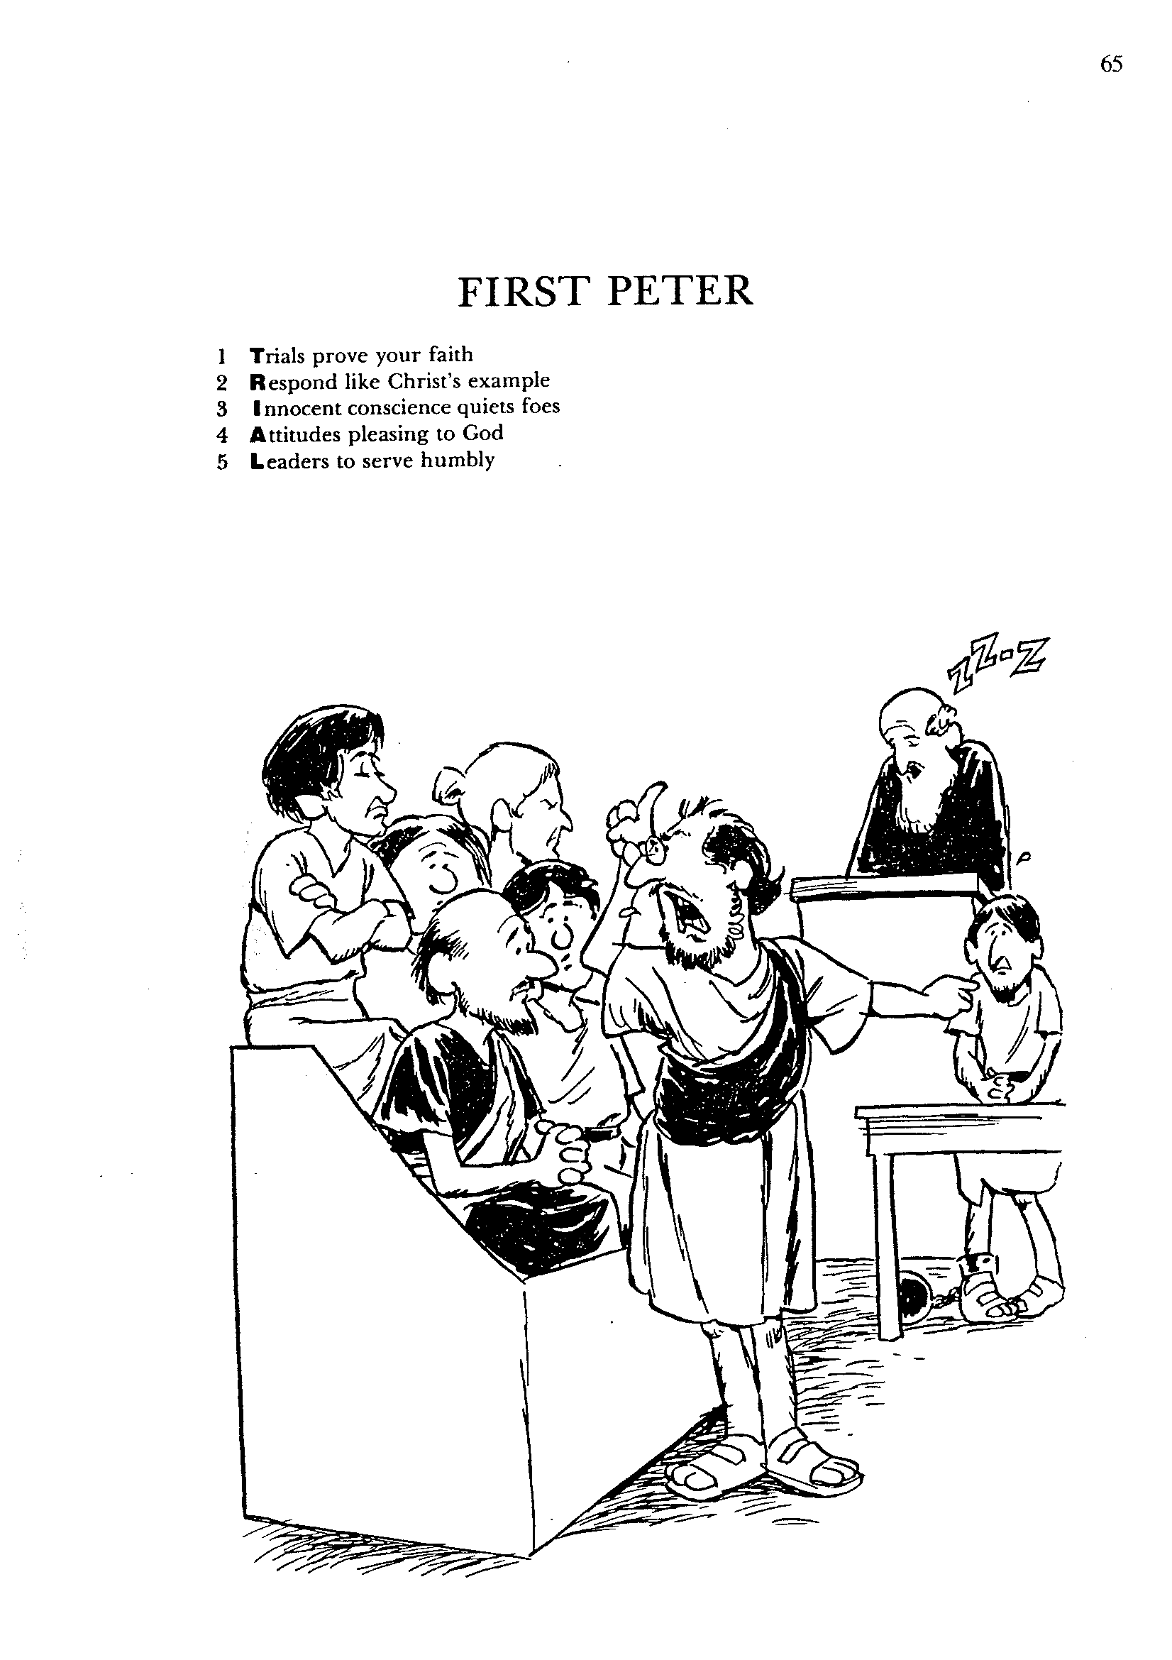
تثبت التجارب إيمانك
التجاوب مثل المسيح
يهدئ الضمير البريء الخصومات
سلوكيات ترضي الله
يخدم القادة بتواضع
1
2
3
4
5
١ بطرس
باري هدلستون، الكتاب المقدس الأبجدي

Slide 12
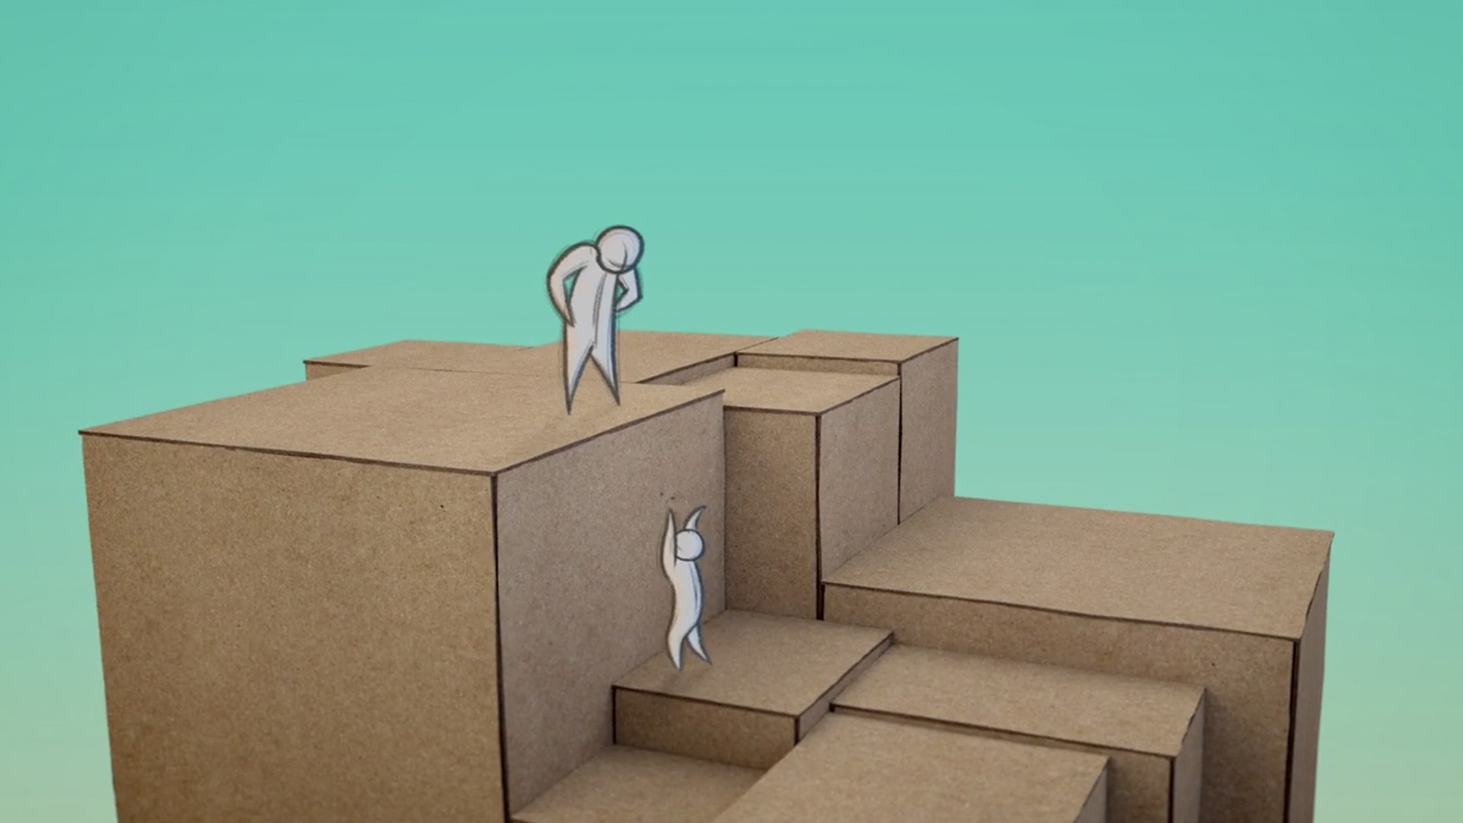
كن جاذباً
١ بطرس
د. ريك جريفيث – مؤسسة الدراسات اللاهوتية الأردنية
BibleStudyDownloads.org

Slide 13
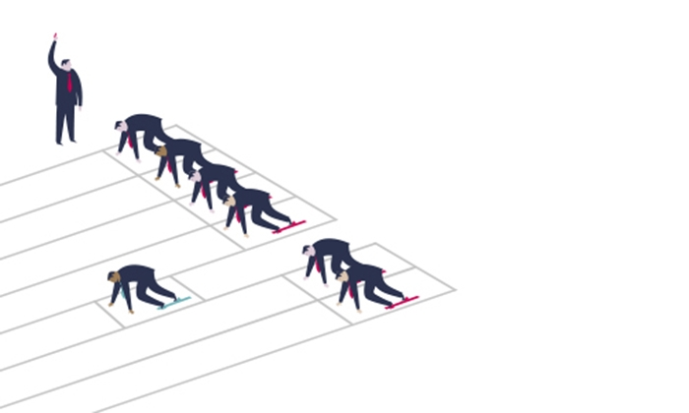
هل تعاني ظلماً حالياً؟
المدرسة؟
البيت؟
العمل؟
الكنيسة؟
الأصدقاء؟
الحكومة؟
١ بطرس
Notes:
هل تشعر بأن أحدًا آخر عنده الأفضلية بسبب أنك مسيحي؟ ربما يبدو أن الآخرين جميعهم عندهم امتيازات أنت لا تمتلكها نتيجة لإيمانك بالمسيح؟

Slide 14

الحجة والفكرة الرئيسية من ١ بطرس
278
الحجة
... كتبت إليكم بكلمات قليلة واعظاً وشاهداً أن هذه هي نعمة الله الحقيقية التي فيها تقومون (5: 12)
الموضوع الثنائي
هذه هي نعمة الله الحقيقية 1 بط 1: 1-12 الإختيار سيادة الله التقديس المقامي مبادرة إلهية (1: 2) | فيها تقومون 1 بط 1: 13 – 5: 14 احتمال مسؤولية الإنسان التقديس العملي فاعلة في الحياة الصالحة (1: 13)

Slide 15

1. إظهار القداسة والرجاء
(1: 1-2: 12).
كيف أجذب الآخرين إلى يسوع...
الرجاء
في الظلمة
١ بطرس
Notes:
{توقّعنا المقدس لعطية الله تجتذب غير المؤمنين}
[يساعد التقديس في ضوء رجاءنا بالمجد المستقبلي، في مشاهدة غير المؤمنين يسبحون الله]

Slide 16
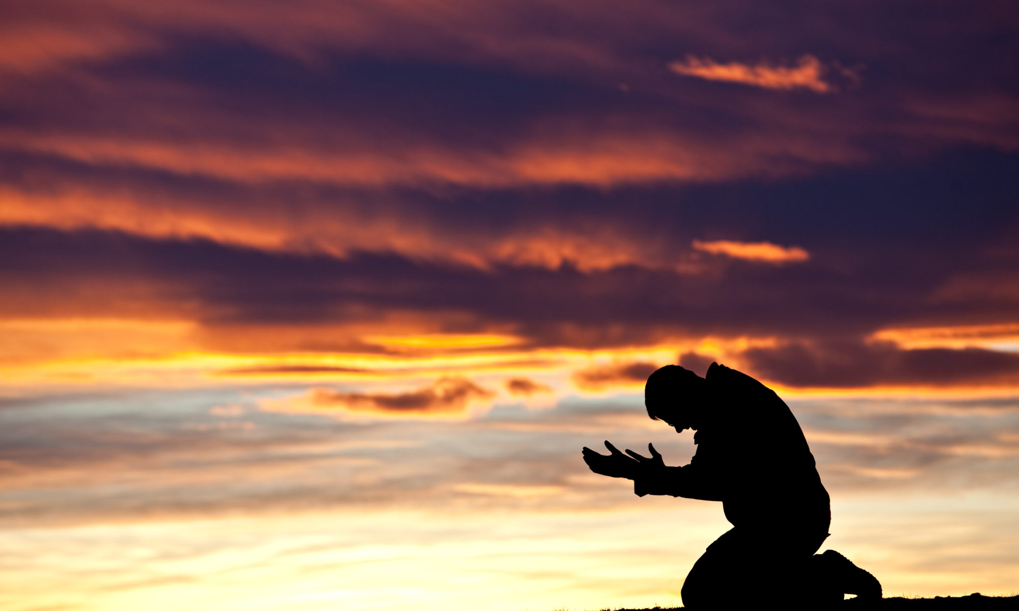
2. أظهر الخضوع لكل من لله والناس
(2: 13-3: 12).
كيف أجذب الآخرين إلى يسوع...
١ بطرس
Notes:
[اخضع في كل مجالات الحياة فهذا سيرضي كل من الله والناس]

Slide 17

3. أظهر حياة غير أنانية مثل يسوع
(3: 13-5: 14).
كيف أجذب الآخرين إلى يسوع...
أَحِب الله. أَحِب الناس.
١ بطرس
Notes:
[أسلوب الحياة المضحّي يشابه مثال المسيح في المعاناة بالتالي الابتهاج]

Slide 18
الفكرة الرئيسية لبطرس الأولى
كيف أجذب الآخرين إلى يسوع...
أظهر تواضعاً مقدساً يكرم الآخرين.

Slide 19

أي من هذه الصفات الثلاثة يشكل التحدي الأكبر لك؟
      القداسة هل كانت مقاييسك أقل من المستوى؟
      الخضوع أين تريد أن تكون متسيداً لكن الله يريدك أن تخضع؟
إنكار الذات أي معركة عليك أن تخسرها؟
١ بطرس

Slide 20
Black

Slide 21

كوريا الشمالية 1
0
9
s
9
1

Slide 22

North Korea 2
كوريا الشمالية

Slide 23
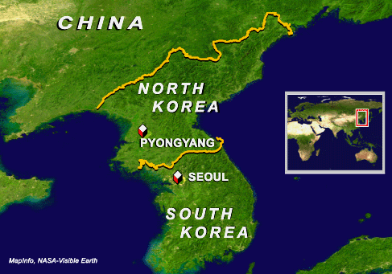
North Korea 3

Slide 24
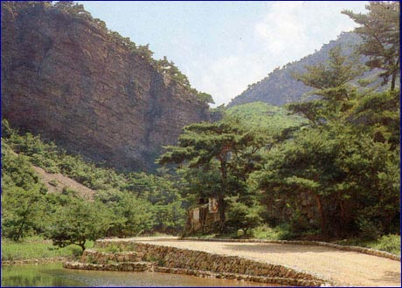
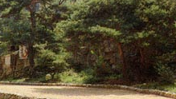
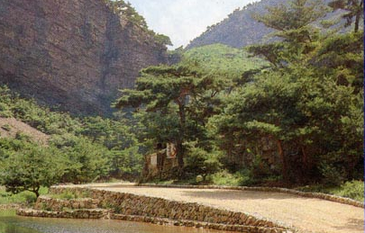
North Korea 4
N O R T H K O R E A
مكان إخفاء السر
North Korea 1

Slide 25
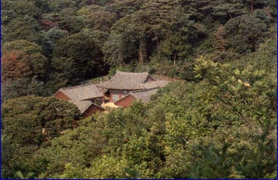
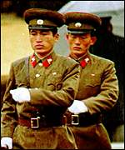
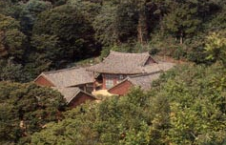
North Korea 5
الهجوم
secret gathering
North Korea 1

Slide 26
I suffer?
هل تسأل؟
لماذا
لماذا
لماذا
؟؟
لماذا
(هذا هو السؤال الخاطئ لتسأله)

Slide 27
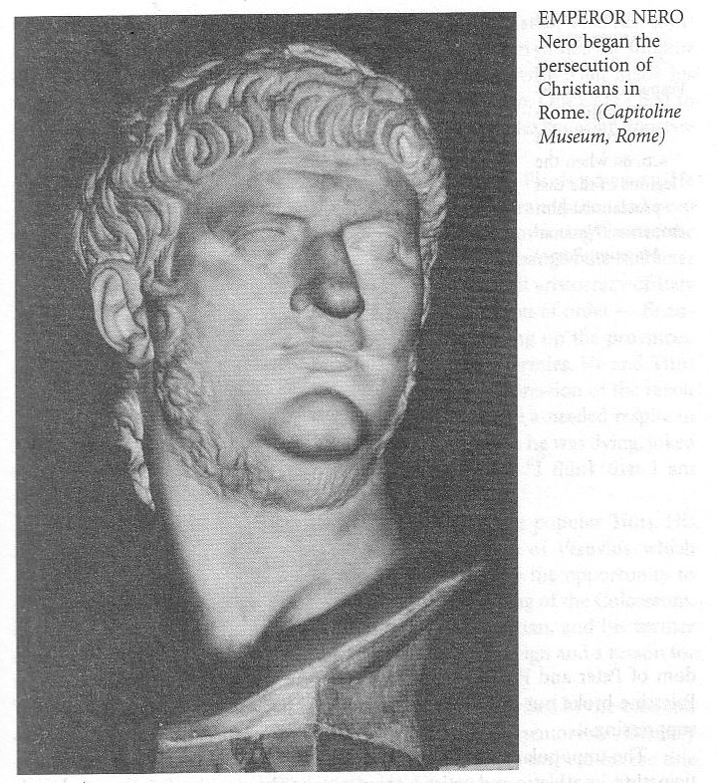
نيرون (54-68 م)
الإستقرار
الجنون
Notes:
• Nero initially had many stable years at the beginning of his rule when he listened to the advice of the philosopher Seneca.
• But then he rejected this advice and eventually ended up insane and committing suicide.

Slide 28
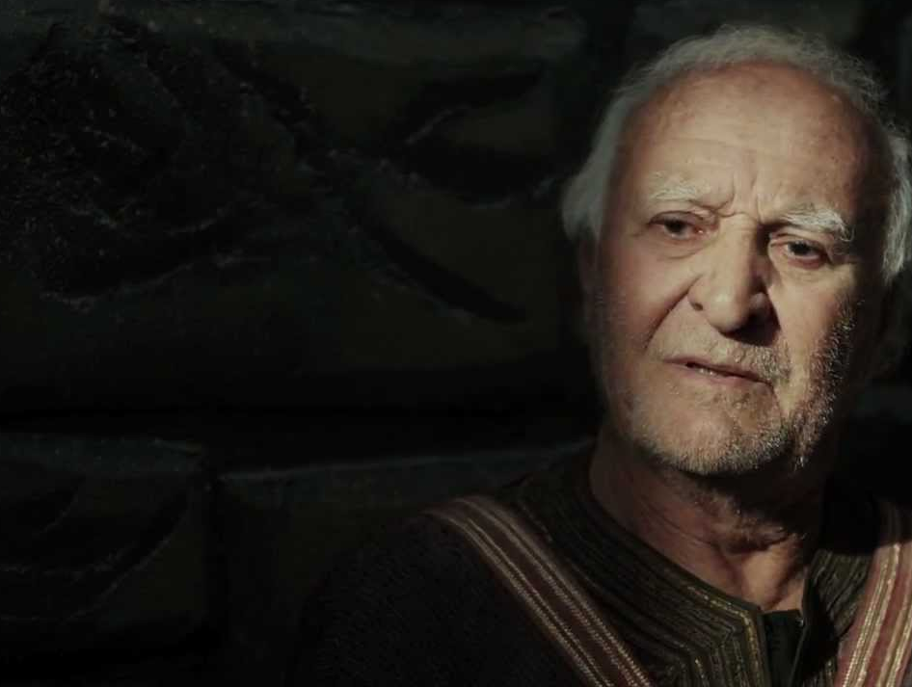
الخط الزمني لحياة بطرس
م
30
35
40
45
50
55
60
65
70
صار بطرس تلميذاً ليسوع (30 م)
أنكر بطرس يسوع قبل الصلب مباشرة (33)
موت وقيامة يسوع (33)
يشهد بطرس عن القيامة ويعظ في يوم الخمسين (33)
يصبح بطرس قائد الكنيسة الرئيسي (33)
يشهد بطرس لكرنيليوس (38)
سجن بطرس من قبل أغريباس وإنقاذه (41-44)
بطرس يغادر أورشليم (44)
بطرس يذهب إلى روما (50-54)
حكم نيرون (54-68)
يكتب بطرس رسالته الأولى من روما (62-63)
حريق روما، نيرون يلوم ويقتل الكثير من المؤمنين (19 تموز 64)
يكتب بطرس رسالته الثانية ويستشهد في روما (64-67)
ESV دراسة الكتاب المقدس، مقتبسة
Notes:
1 Peter: After Paul left Rome (AD 62),
but before Nero’s persecution started (AD 64)
2 Peter: Between Nero’s persecution (AD 64),
and his death (~AD 67)
Emperor
Tiberius(AD14-37)>Caligula (AD37-41)>Claudius (AD41-54)>Nero(AD54-68)
A brief statement in Divus Claudius 25 mentions agitations by the "Jews" which led Claudius (Roman Emperor from AD 41 to 54) to expel them from Rome.
Why did Paul call Peter, Cephas (Galatians 2:7-14, I Cor. 1:11-13, I Cor. 3:21, I Cor. 9:5 and I Cor. 15:5)? https://christianity.stackexchange.com/questions/7188/why-does-paul-call-peter-cephas-in-his-writings
Timeline is reference from ESV Study Bible

Slide 29
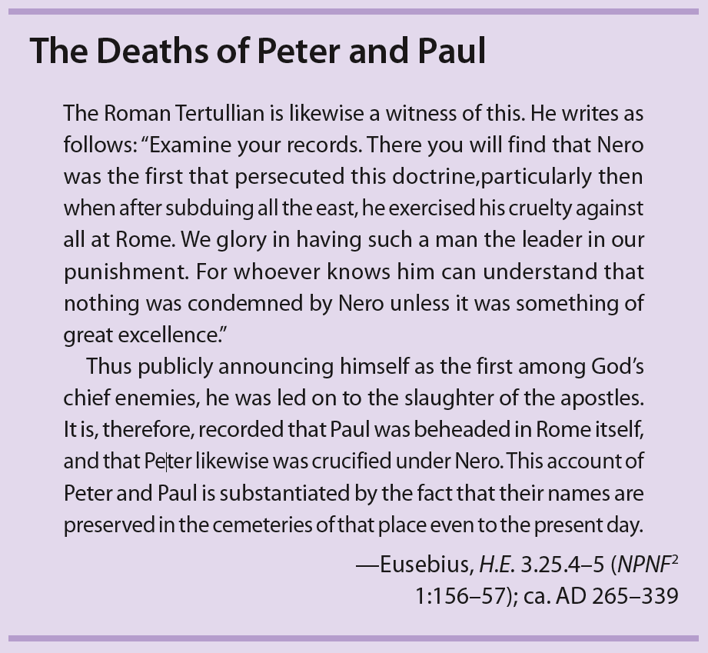
بطرس الأولى
موت بطرس وبولس
ترتليان الروماني هو أيضاً شاهد على ذلك. يكتب كما يلي: افحص سجلاتك. ستجد هناك أن نيرون كان أول من اضطهد هذه العقيدة، خاصة... عندما أخضع كل الشرق، لقد مارس وحشيته ضد الجميع في روما، نحن نفتخر بوجود مثل هذا الرجل كقائد في عقابنا. لأن من يعرفه يستطيع أن يفهم أن نيرون لم يدن أي شيء إلا إذا كان شيئاً عظيماً.
هكذا أعلن على الملأ عن نفسه كأول أعداء الله الرئيسيين، وقاد مذبحة الرسل، ولذلك يُسجل أن بولس قُطِع رأسه في روما نفسها، وأن بطرس أيضًا صُلب في عهد نيرون، هذه الرواية عن بطرس وبولس مدعومة بحقيقة أن اسميهما محفوظة في مقابر ذلك المكان حتى يومنا هذا.
ـــ يوسابيوس، هـ. ي؟ 25ر3-4-5
(ن ب ن ف 1: 156-57)، 265-339 م
التعزية والتشجيع في المسيح
مجد الخلاص
المؤمن كمهاجر
اتباع المسيح
والتر إلويل وروبرت ياربورو، مواجهة العهد الجديد، الطبعة الثالثة. (جراند رابيدز: بيكر، 2013)
Notes:
Walter Elwell & Robert Yarborough
Encountering the NT
© 2013 by Baker Publishing Group
Published by Baker Academic
a division of Baker Publishing Group
P.O. Box 6287, Grand Rapids, MI 49516-6287
www.bakeracademic.com
All rights reserved.

Slide 30
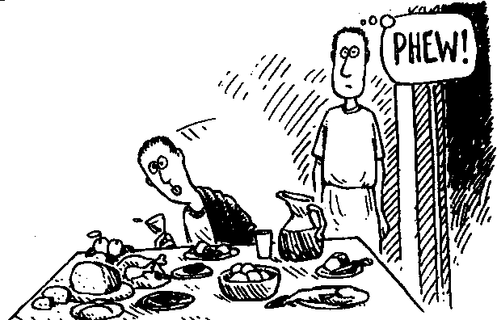
نيرون يسمم بريتانيكوس
تيري ديري، الرومان الفاسدون، تاريخ رهيب (سكولاستيك، 1994)، 67
Notes:
The poison was not in the food—nor the wine. But after being served warm wine, Britannicus asked for ice. Yes, the poison was in the ice!

Slide 31
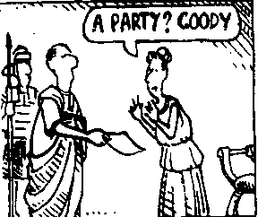
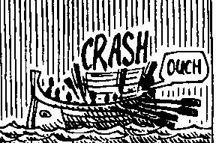
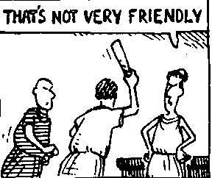
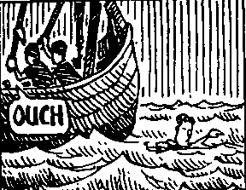
شكراً يا ابني
حفلة؟ هذا جيد
هذا ليس ودوداً جداً
تحطم
آخ
آخ
تيري ديري، الرومان الفاسدون، تاريخ رهيب (سكولاستيك، 1994)، 68-69
Notes:
• Nero had his mother invited to a party.
• But he ordered for the mast to be cut in advance so it would break at sea and the soldiers kill all on board to look like an accident.
• As they killed the passengers, Nero's mother jumped overboard when the ship was sinking. She was a strong swimmer and swam a long distance to the shore.
• Not knowing that the soldiers were killing everyone, she found refuge at a fisherman's home. To his surprise, the woman before him was the emperor's mother! They sent word to Nero that she had survived, which surprised him. Before word could get out that she was the only one to live through the ordeal, he sent an executioner to the seaport house, who killed her.
_______
NB-06-Politics_3_Roman_Emperors_&_Herod-32
NS-21-1Peter-31

Slide 32

نيرون (54-68 م)
الإستقرار
الجنون
النفاق
الإضطهاد
الثورة اليهودية
الموت

Slide 33
الكلمات المفتاحية
الألم، النعمة
والمجد
1 بطرس

Slide 34
مقدمة إلى 1 بطرس
رسالة بطرس الأولى هي رسالة التشجيع، مع أن موضوع الألم يتحرك عبر السفر، وكذلك موضوع المجد. يشجع بطرس القديسين بالرجاء أنه في يوم من الأيام سيتحول ألمهم إلى مجد كما تألم يسوع ودخل إلى مجده، لكن الألم لا يجلب المجد لله والبركة لشعبه تلقائياً، لقد سقط بعض المؤمنين في أوقات التجربة وجلبوا العار لاسم المسيح، فقط عندما نعتمد على نعمة الله يمكننا أن نمجد الله في أوقات الألم، وعندما نتطلع إلى مجيء الرب يمكننا أن نكون متفائلين.
- و. ويرزبي

Slide 35

١بطرس ٤ : ١٢-١٣
12 أيها الأحباء لا تستغربوا البلوى المحرقة التي بينكم حادثة، لأجل امتحانكم، كأنه أصابكم أمر غريب 13 بل كما اشتركتم في آلام المسيح، افرحوا لكي تفرحوا في استعلان مجده أيضاً مبتهجين.

Slide 36
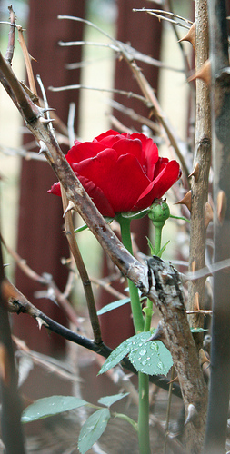
١بطرس ١ : ١-٢
1 بطرس رسول يسوع المسيح، إلى المتغربين من شتات بنتس وغلاطية وكبدوكية وأسيا وبيثينية، المختارين
2 بمقتضى علم الله الآب السابق، في تقديس الروح للطاعة، ورش دم يسوع المسيح: لتكثر لكم النعمة والسلام.

Slide 37
١بطرس ١ : ٣-٥
3 مبارك الله أبو ربنا يسوع المسيح، الذي حسب رحمته الكثيرة ولدنا ثانية لرجاء حي، بقيامة يسوع المسيح من الأموات 4 لميراث لا يفنى ولا يتدنس ولا يضمحل، محفوظ في السماوات لأجلكم 5 أنتم الذين بقوة الله محروسون بإيمان، لخلاص مستعد أن يعلن في الزمان الأخير.

Slide 38
١بطرس ١ : ٦-٧
6 الذي به تبتهجون، مع أنكم الآن - إن كان يجب تحزنون يسيراً بتجارب متنوعة 7 لكي تكون تزكية إيمانكم، وهي أثمن من الذهب الفاني، مع أنه يمتحن بالنار، توجد للمدح والكرامة والمجد عند استعلان يسوع المسيح

Slide 39
١بطرس ١ : ٨-٩
8 الذي وإن لم تروه تحبونه. ذلك وإن كنتم لا ترونه الآن لكن تؤمنون به، فتبتهجون بفرح لا ينطق به ومجيد 9 نائلين غاية إيمانكم خلاص النفوس.

Slide 40
١بطرس ١ : ١٠-١١
10 الخلاص الذي فتش وبحث عنه أنبياء، الذين تنبأوا عن النعمة التي لأجلكم 11 باحثين أي وقت أو ما الوقت الذي كان يدل عليه روح المسيح الذي فيهم، إذ سبق فشهد بالآلام التي للمسيح والأمجاد التي بعدها.

Slide 41
١بطرس ١ : ١٢
12 الذين أعلن لهم أنهم ليس لأنفسهم، بل لنا كانوا يخدمون بهذه الأمور التي أخبرتم بها أنتم الآن، بواسطة الذين بشروكم في الروح القدس المرسل من السماء، التي تشتهي الملائكة أن تطلع عليها.

Slide 42
من كان بطرس؟
1 بطرس 5: 1
يوحنا 1 : 40-42
مرقس 1: 14-18
متى 14: 22-33
متى 16: 13-19
متى 17: 1-8
متى 26: 69-75
يوحنا 21: 1-11، 15-19
أعمال 2: 1، 14-24، 37-41

Slide 43
الخط الزمني لحياة بطرس
م
30
35
40
45
50
55
60
65
70
صار بطرس تلميذاً ليسوع (30 م)
أنكر بطرس يسوع قبل الصلب مباشرة (33)
موت وقيامة يسوع (33)
يشهد بطرس عن القيامة ويعظ في يوم الخمسين (33)
يصبح بطرس قائد الكنيسة الرئيسي (33)
يشهد بطرس لكرنيليوس (38)
سجن بطرس من قبل أغريباس وإنقاذه (41-44)
بطرس يغادر أورشليم (44)
بطرس يذهب إلى روما (50-54)
حكم نيرون (54-68)
يكتب بطرس رسالته الأولى من روما (62-63)
حريق روما، نيرون يلوم ويقتل الكثير من المؤمنين (19 تموز 64)
يكتب بطرس رسالته الثانية ويستشهد في روما (64-67)
ESV دراسة الكتاب المقدس، مقتبسة
Notes:
1 Peter: After Paul left Rome (AD 62),
but before Nero’s persecution started (AD 64)
2 Peter: Between Nero’s persecution (AD 64),
and his death (~AD 67)
Emperor
Tiberius(AD14-37)>Caligula (AD37-41)>Claudius (AD41-54)>Nero(AD54-68)
A brief statement in Divus Claudius 25 mentions agitations by the "Jews" which led Claudius (Roman Emperor from AD 41 to 54) to expel them from Rome.
Why did Paul call Peter, Cephas (Galatians 2:7-14, I Cor. 1:11-13, I Cor. 3:21, I Cor. 9:5 and I Cor. 15:5)? https://christianity.stackexchange.com/questions/7188/why-does-paul-call-peter-cephas-in-his-writings
Timeline is reference from ESV Study Bible

Slide 44
بطرس الأولى
موت بطرس وبولس
ترتليان الروماني هو أيضاً شاهد على ذلك. يكتب كما يلي: افحص سجلاتك. ستجد هناك أن نيرون كان أول من اضطهد هذه العقيدة، خاصة... عندما أخضع كل الشرق، لقد مارس وحشيته ضد الجميع في روما، نحن نفتخر بوجود مثل هذا الرجل كقائد في عقابنا. لأن من يعرفه يستطيع أن يفهم أن نيرون لم يدن أي شيء إلا إذا كان شيئاً عظيماً.
هكذا أعلن على الملأ عن نفسه كأول أعداء الله الرئيسيين، وقاد مذبحة الرسل، ولذلك يُسجل أن بولس قُطِع رأسه في روما نفسها، وأن بطرس أيضًا صُلب في عهد نيرون، هذه الرواية عن بطرس وبولس مدعومة بحقيقة أن اسميهما محفوظة في مقابر ذلك المكان حتى يومنا هذا.
ـــ يوسابيوس، هـ. ي؟ 25ر3-4-5
(ن ب ن ف 1: 156-57)، 265-339 م
التعزية والتشجيع في المسيح
مجد الخلاص
المؤمن كمهاجر
اتباع المسيح
والتر إلويل وروبرت ياربورو، مواجهة العهد الجديد، الطبعة الثالثة. (جراند رابيدز: بيكر، 2013)
Notes:
Walter Elwell & Robert Yarborough
Encountering the NT
© 2013 by Baker Publishing Group
Published by Baker Academic
a division of Baker Publishing Group
P.O. Box 6287, Grand Rapids, MI 49516-6287
www.bakeracademic.com
All rights reserved.

Slide 45
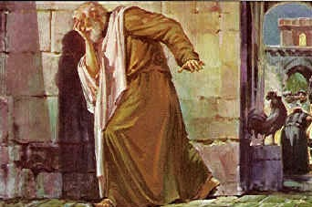
خلفية 1 بطرس
276
من كتبها؟
التأليف
بطرس رسول يسوع المسيح (1: 1)
إذاً من يمكن أن يكون غيره
لا يزال هناك بعض المعترضين، لماذا؟

Slide 46
التاريخ والمكان
277
التاريخ
بعد أن ترك بولس روما (62 م) لكن قبل بدء الإضطهاد (64 م)
المكان
بابل = روما (5: 13) لكن لماذا؟

Slide 47
الخاتمة (5: 13-14)
280ع
امرأة؟
كنيسة؟
بابل؟
روما؟
13 تسلم عليكم التي في بابل المختارة معكم، ومرقس ابني.
14 سلموا بعضكم على بعض بقبلة المحبة، سلام لكم جميعكم الذين في المسيح يسوع. آمين.

Slide 48
التاريخ والمكان
277
التاريخ
بعد أن ترك بولس روما (62 م) لكن قبل بدء الإضطهاد (64 م)
المكان
بابل = روما (5: 13) لكن لماذا؟
1. لم يقم بطرس بزيارة بابل القديمة
2. تشير بابل تقليدياً إلى روما
3. يشير رؤيا 17-18 إلى بابل بأنها روما

Slide 49
نظرة عامة على العهد الجديد
38
124
39-41
إلى أقصى الأرض (أع 1: 8)
أع 9 13 14 15 16 18 21 27 28
نيسان 48-
أيلول 49
1
غلاطية
نيسان 50-
أيلول 52
2
بحر إيجة
ربيع 53-
ايار 57
3
أسيا
شباط 60 –
آذار 62
1
روما
ربيع 62 -
خريف 67
4
إسبانيا
خريف 67 – ربيع 68
2
روما
صيف 35-37
دمشق
أنطاكية
أيار 57
آب 59
المحاكمات
خريف 49
المجمع
ربيع 68
توسع
الكنيسة
35 48 49 50 52 53 57 60 62 67 68 95
مت
لو
أع
مر
يو
غل
1 تس
1 كو
أف
1 تي
يع
2 تس
2 كو
كو
تي
رو
في
1 بط
الأناجيل والأعمال
فيل
2 بط
الرسائل البولسية
1 2 3 4
الرحلات
الرسائل العامة
روما
السجون
No Animations

Slide 50
مستوى اللغة اليونانية مصقول جداً بالنسبة لصياد.
الإعتراضات على تأليف بطرس
276
لكن بولس قضى 30 سنة في رحلة الصقل.
الإضطهاد لم يبدأ بعد.
لكنه لم يكن يكتب إلى روما.
إنها تشبه رسائل بولس
يتفق بولس وبطرس حول الإنجيل
إنها رعوية جداً بالنسبة لرسول.
ألا يستطيع الرسل أن يكونوا رعويين

Slide 51
واجب بيتي
اقرأ 1 بطرس بمفردك هذا الأسبوع.
جد العدد الذي يظهر قصد بولس في الكتابة.
بينما تقرأ ضع علامة على الكلمات المفتاحية التالية:
  النعمة
  التجارب / الألم
  المجد

Slide 52
كن جاذباً
1 بطرس
د. ريك جريفيث – مؤسسة الدراسات اللاهوتية الأردنية
BibleStudyDownloads.org

Slide 53

الألم من أجل يسوع

Slide 54
هل تعاني ظلماً حالياً؟
المدرسة؟
البيت؟
العمل؟
الكنيسة؟
الأصدقاء؟
الحكومة؟
1 بطرس
Notes:
هل تشعر بأن أحدًا آخر عنده الأفضلية بسبب أنك مسيحي؟ ربما يبدو أن الآخرين جميعهم عندهم امتيازات أنت لا تمتلكها نتيجة لإيمانك بالمسيح؟

Slide 55
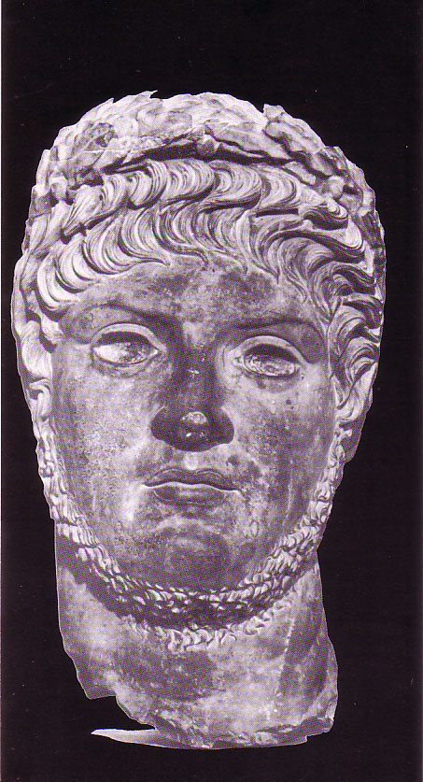
Why Peter wrote…
277
لماذا يحتاج قرّاء بطرس إلى التشجيع؟
1 بطرس 4: 12- 13
أيها الأحباء
لا تستغربوا البلوى المحرقة
التي بينكم حادثة
لأجل امتحانكم
كأنه أصابكم أمر غريب
بل كما اشتركتم في آلام المسيح
افرحوا لكي تفرحوا في استعلان مجده أيضاً مبتهجين.
نيرون

Slide 56
الحجة والفكرة الرئيسية من ١ بطرس
278
الحجة
... كتبت إليكم بكلمات قليلة واعظاً وشاهداً أن هذه هي نعمة الله الحقيقية التي فيها تقومون (5: 12)
الموضوع الثنائي
هذه هي نعمة الله الحقيقية 1 بط 1: 1-12 الإختيار سيادة الله التقديس المقامي مبادرة إلهية (1: 2) | فيها تقومون 1 بط 1: 13 – 5: 14 احتمال مسؤولية الإنسان التقديس العملي فاعلة في الحياة الصالحة (1: 13)

Slide 57
ما هي النعمة؟
القدرة على تنفيذ مشيئة الله
- بيل جوثارد
(معهد مبادئ الحياة الأساسية)

Slide 58
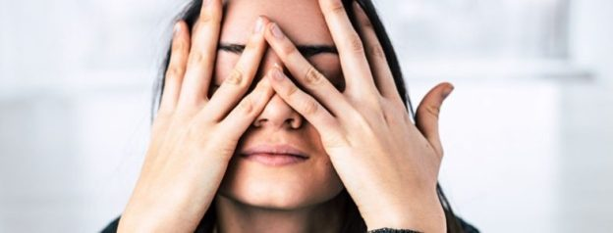
في الكثير من الأحيان
نصدّ غير المؤمنين عندما نتألم

Slide 59
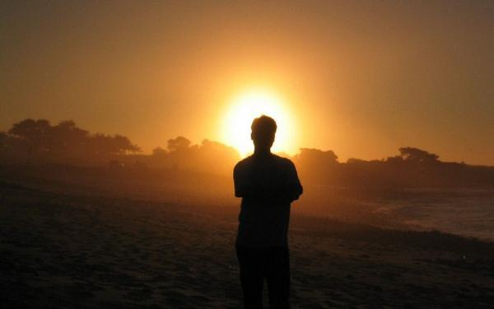
كيف يمكننا أن نستفيد من نعمة الله
في الصعوبات التي نواجهها
لجذب الآخرين إلى يسوع؟

Slide 60
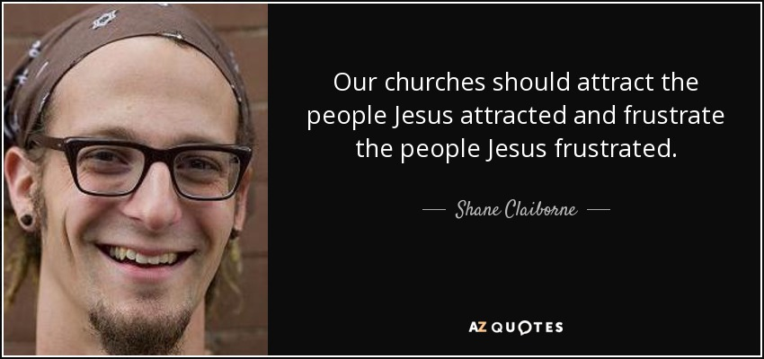
اجذب الآخرين إلى يسوع
ينبغي على كنائسنا أن تجتذب
الأشخاص الذين اجتذبهم يسوع،
وتثبط الأشخاص
الذين أثبطهم يسوع.
- شين كليبورن -

Slide 61
نظرة عامة على العهد الجديد
38
124
39-41
إلى أقصى الأرض (أع 1: 8)
أع 9 13 14 15 16 18 21 27 28
نيسان 48-
أيلول 49
1
غلاطية
نيسان 50-
أيلول 52
2
بحر إيجة
ربيع 53-
ايار 57
3
أسيا
شباط 60 –
آذار 62
1
روما
ربيع 62 -
خريف 67
4
إسبانيا
خريف 67 – ربيع 68
2
روما
صيف 35-37
دمشق
أنطاكية
أيار 57
آب 59
المحاكمات
خريف 49
المجمع
ربيع 68
توسع
الكنيسة
35 48 49 50 52 53 57 60 62 67 68 95
مت
لو
أع
مر
يو
غل
1 تس
1 كو
أف
1 تي
يع
2 تس
2 كو
كو
تي
رو
في
1 بط
الأناجيل والأعمال
فيل
2 بط
الرسائل البولسية
1 2 3 4
الرحلات
الرسائل العامة
روما
السجون
No Animations

Slide 62

Common Responses
يواجه بطرس الإستجابات الطبيعية للألم:
278
الاستجابات المعتادة على الإضطهاد | تحذير بطرس
سأنتقم | غير مجازين عن شر بشر أو عن شتيمة بشتيمة بل بالعكس مباركين عالمين أنكم لهذا دعيتم لكي ترثوا بركة. (3: 9، قارن مع 2: 1)
أنا محبط | بل كما اشتركتم في آلام المسيح افرحوا ... فلا يخجل ... (4: 13، 16)
أنا خائف | وأما خوفهم (المضطهدين) فلا تخافوه ولا تضطربوا. (3: 14 ب).
انسوا المسيحية، إنها لا تستحق كل ذلك | ... الذي بجلدته شفيتم (2: 24).
لماذا يضطهدونني أنا فقط؟ | ... عالمين أن نفس هذه الآلام تجري على إخوتكم الذين في العالم (5: 9).
مهلاً، لدي حقوقي | فتواضعوا تحت يد الله القوية لكي يرفعكم في حينه (5: 6).

Slide 63
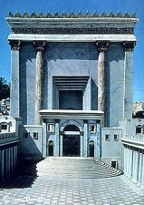

متى كتب يوحنا الرؤيا؟
320، 39-41
من كان الإمبراطور الروماني آنذاك؟
صلب المسيح 33 م
تدمير أورشليم
70 م
كتابة الرؤيا
95 م
طيباريوس
14-37
كاليجولا 37-41
كلوديوس 41-54
نيرو 54-68
فيسباسيان
69-79
تيطس 79-81
دوميتيان 81-96
يضع معظم علماء ما قبل الماضي السفر هنا
بدعم من: إيريناوس فيكتورينوس من بيتاو كليمان من الإسكندرية يوسابيوس
Notes:
Emperors in black persecuted Christians
This course teaches that Revelation was written during the reign of Domitian at the end of the first century.
Claudius expelled all Jews from Rome in AD 49, leaving a 100% Gentile church in Rome (Acts 18:2). But after Nero came to the throne five years later, Jews began to return. No doubt this caused problems within the church that had become more Gentile in terms of sacred days
(Rom 14:5-6a), food (Rom 14:6b), and other gray matters (Rom 14–15).
_______
NC-13-Preterism-24
NS-06-Romans1-2—slide 65
NS-21-1 Peter-63
NS-27_Rev1-slide 94
NS-27-Rev4-6-slide 36

Slide 64

Rome AD 64
روما
64 ب. م

Slide 65
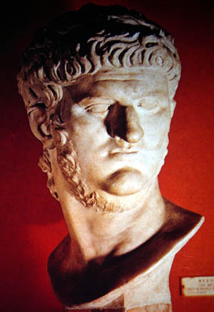
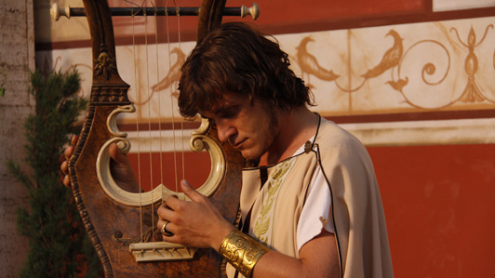
نيرون (54- 68 ب. م)
من الأقوال المفضلة: كان يعزف على القيثارة بشكل سيء جداً، لكن الناس قالوا له أنه بارع.
كان اليونانيون خائفين بشكل خاص بإخباره أنه جيد.
كان يقول: فقط اليونانيين هم من يستحقون عبقريتي.
وعندما علم أنه ميت لا محالة، كان كل ما استطاع قوله هو، أي خسارة سيخسرها فن الموسيقى.
تيري ديري، الرومان الحقراء، تاريخ رهيب (1994) صفحة 66

Slide 66
الموضوع الرئيسي
23
كيف تجذب الآخرين
وسط الألم
1 بطرس

Slide 67
مخطط 1 بطرس
275
كيف تجذب الآخرين وسط الألم الصالح
التقديس |  |  | الخضوع |  |  |  | إنكار الذات
1:1 – 2: 12 |  |  | 2: 13 – 3: 12 |  |  |  | 3: 13 – 5: 14
القداسة |  |  | التواضع |  |  |  | إكرام الآخرين
تحية 1: 1-2 | شكر على الرجاء 1: 3-12 | الحض على حياة القداسة 1: 13 – 2: 12 | السُلطة 2: 13-17 | مكان العمل 2: 18-25 | الزواج 3: 1-7 | الكنيسة وكل الحياة 3: 8-12 | غلَبت المسيح 3: 13 – 4: 6 | تهيئة الآخرين 4: 7-19 | الشيوخ 5: 1-4 | الأحداث 5: 5أ | التواضع واليقظة 5: 5ب-11 | الغاية 5: 12-14
من روما إلى شمال آسيا
أوائل سنة 64م

Slide 68
1. إظهار القداسة والرجاء
(1: 1-2: 12).
كيف أجذب الآخرين إلى يسوع...
الرجاء
في الظلمة
1 بطرس
Notes:
{توقّعنا المقدس لعطية الله تجتذب غير المؤمنين}
[يساعد التقديس في ضوء رجاءنا بالمجد المستقبلي، في مشاهدة غير المؤمنين يسبحون الله]

Slide 69

إظهار القداسة والرجاء

Slide 70
Slides on
بطرس 1 1

Slide 71
تحمل الألم بنعمة الله (يتم إنجازها من خلال ...)
279
الملخص
1. التقديس 1: 1-2: 12
(القداسة)
أ. تحية 1: 1-2
ب. مدح من أجل الرجاء 1: 3-12
ت. الحث على حياة القداسة 1: 13-2: 12

Slide 72
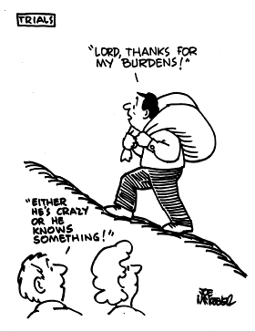
الصبر خلال الألم بنعمة الله (يتم إنجازه من خلال ....)
279
1. التقديس
(1: 1-2: 12)
التقديس في ضوء رجائنا بالمجد المستقبلي يساعدنا على رؤية غير المؤمنين وهم يسبحون الله (1: 1-2: 12)
أشكرك يا رب
لأجل أحمالي
إما أن يكون مجنوناً
أو أنه يعلم شيئاً

Slide 73
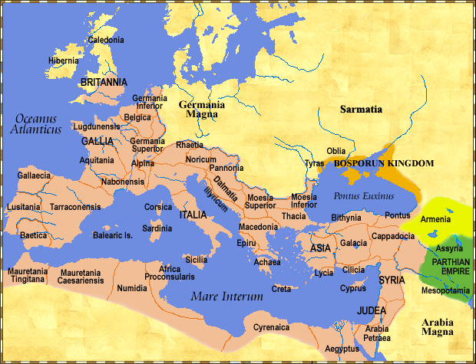
المستلمون: المهاجرون في الشتات
277
280 أ
بطرس، رسول يسوع المسيح
إلى المتغربين من شتات بنتس
وغلاطية وكبدوكية
وأسيا وبيثينية، المختارين
- 1 بطرس 1: 1 -

Slide 74
هل تشعر وكأنك غريب؟
بطرس رسول يسوع المسيح
إلى المتغربين ...
- 1 بطرس 1: 1 -

Slide 75
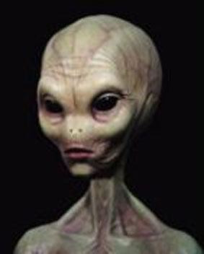
كيف يبدو الغريب؟
بطرس رسول يسوع المسيح
إلى المتغربين ...
- 1 بطرس 1: 1 -

Slide 76
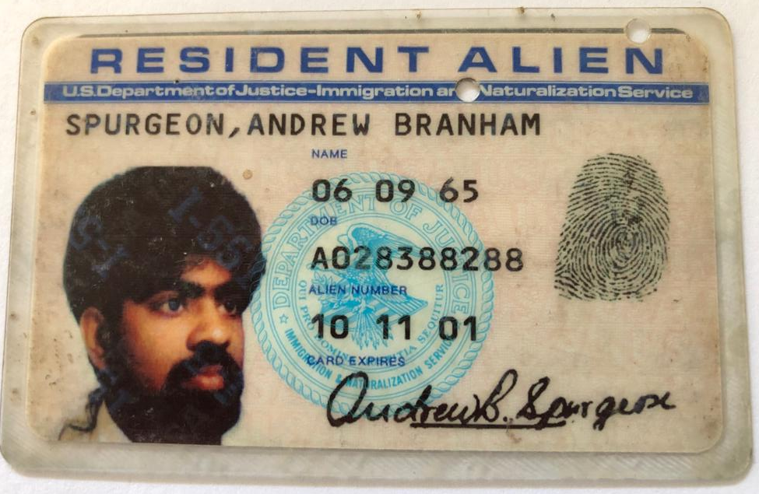
كيف يبدو الغريب؟

Slide 77
من هو الغريب؟
1. يقيم في أرض أجنبية.
2. المواطنة في مكان آخر (راجع فيلبي 3: 20).
3. الإقامة مؤقتة (ليس علاقات عامة).
4. قيم مختلفة عن الأغلبية – روح الدعابة، اللباس، النظرة إلى المال، العمل، العطاء، وما إلى ذلك.
5. غالباً ما يتعرضون للإضطهاد كونهم مختلفين – أو للسخرية منهم، والإزدراء، وما إلى ذلك.
Notes:
بكلام جدي، فإن الكلمة اليونانية التي تعني "غريب" تشير إلى شخص يقيم لفترة في مكان غريب أو
خارجي، أو حاج، أو لاجئ.

Slide 78
1 بطرس ١ : ٣-٥
3 مبارك الله أبو ربنا يسوع المسيح، الذي حسب رحمته الكثيرة ولدنا ثانية لرجاء حي، بقيامة يسوع المسيح من الأموات 4 لميراث لا يفنى ولا يتدنس ولا يضمحل، محفوظ في السماوات لأجلكم 5 أنتم الذين بقوة الله محروسون بإيمان، لخلاص مستعد أن يعلن في الزمان الأخير.

Slide 79
١ بطرس ١ : ٦-٧
6 الذي به تبتهجون، مع أنكم الآن - إن كان يجب - تحزنون يسيراً بتجارب متنوعة 7 لكي تكون تزكية إيمانكم، وهي أثمن من الذهب الفاني مع أنه يمتحن بالنار، توجد للمدح والكرامة والمجد عند استعلان يسوع المسيح

Slide 80
١ بطرس ١ : ٨-٩
8 الذي وإن لم تروه تحبونه، ذلك وإن كنتم لا ترونه الآن لكن تؤمنون به، فتبتهجون بفرح لا ينطق به ومجيد 9 نائلين غاية إيمانكم خلاص النفوس.

Slide 81
١ بطرس ١ : ١٠-١١
10 الخلاص الذي فتش وبحث عنه أنبياء، الذين تنبأوا عن النعمة التي لأجلكم 11 باحثين أي وقت أو ما الوقت الذي كان يدل عليه روح المسيح الذي فيهم، إذ سبق فشهد بالآلام التي للمسيح والأمجاد التي بعدها.

Slide 82
١ بطرس ١ : ١٢
12 الذين أعلن لهم أنهم ليس لأنفسهم، بل لنا كانوا يخدمون بهذه الأمور التي أخبرتم بها أنتم الآن، بواسطة الذين بشروكم في الروح القدس المرسل من السماء، التي تشتهي الملائكة أن تطلع عليها.

Slide 83
الله يختار ويسبب
الله ولدنا ثانية
لرجاء حي
لأجل رحمته الكثيرة
بقيامة يسوع المسيح من الأموات
لميراث:
لا يفنى
لا يتدنس
gh dqlpg
محفوظ في السماوات لأجلنا
محروس بقوة الله
بالإيمان
لخلاص مستعد أن يعلن(apokolupto)
في الزمان الأخير (eschaton)

Slide 84
مزايا الألم غير العادل
(1 بطرس 1: 6-9)
280
1. يعطي فرصة للفرح (6أ)
2. يعطي تنوع في الإختبارات (6ب)
3. يثبت أصالة إيماننا (7أ)
4. الإيمان يمدح الله (7ب)
5. يقدم فرصاً للنمو (7)
6. يعطي فرحاً بسبب محبة شخص غير مرئي (8)
7. يُكافَأ من تأكيد الخلاص (9)

Slide 85
واجب بيتي
اقرأ 1 بطرس بمفردك هذا الأسبوع.
جد العدد الذي يظهر قصد بولس في الكتابة.
بينما تقرأ ضع علامة على الكلمات المفتاحية التالية:
  النعمة
  التجارب / الألم
  المجد

Slide 86
قصد 1 بطرس؟
23

Slide 87
القصد
23
١ بطرس ٥ : ١٢
12 بيد سلوانس الأخ الأمين­ - كما أظن­ - كتبت إليكم بكلمات قليلة واعظاً وشاهداً، أن هذه هي نعمة الله الحقيقية التي فيها تقومون.

Slide 88

القداسة:
ما هي؟
280 أ
منتمين إلى الله
مفروزين لله أو من قِبله،
مكرّسين، مقدّسين، أنقياء أخلاقياً، مستقيمين،
مفروزين لاستخدام خاص

Slide 89
كم أنتَ مقدّس؟
280 أ
ما صحة هذه التصريحات منك؟
يعرفني أصدقائي في العمل (أو المدرسة أو الجيران) كمؤمن بيسوع المسيح.
الناس يحبون الله أكثر لأنهم يعرفونني جيداً.

Slide 90
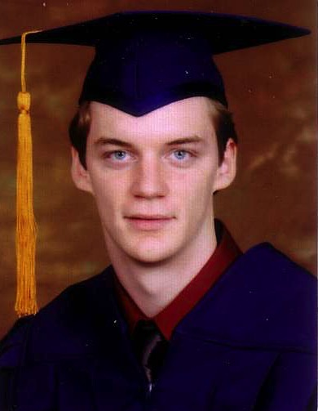
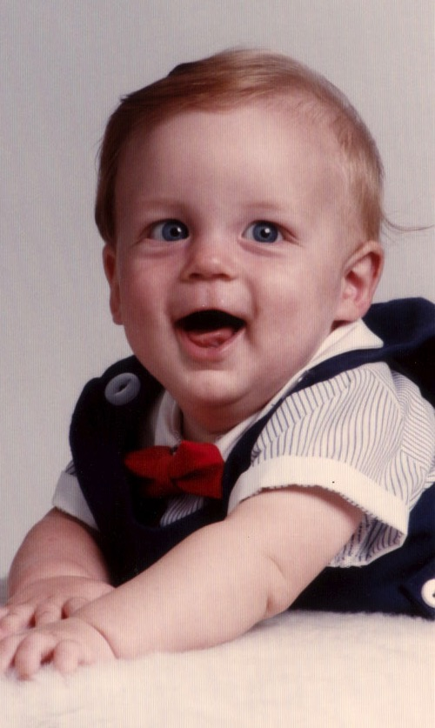
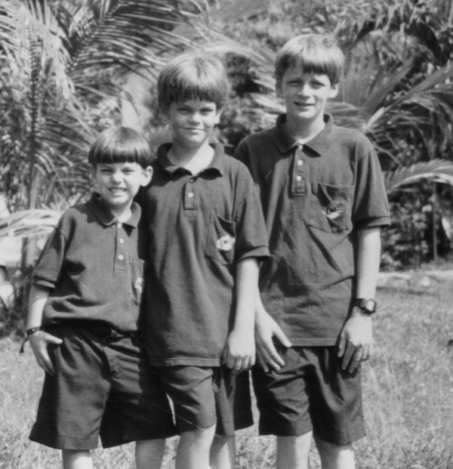
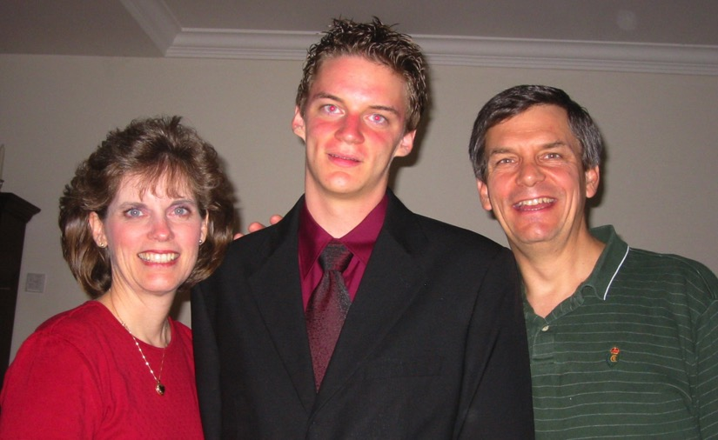
هل قمنا سوزان وأنا بالتأثير على كيرت ليكون رجلاً تقياً خلال أول 18 سنة من حياته؟

Slide 91
تسليط الضوء على مسألة مهمة ...
كيف يمكن خداع المؤمنين أثناء التجارب
ليقللوا من التزامهم بالحياة المقدسة؟
هل يمكنك رسم هذا الخطر؟

Slide 92
مخطط 1 بطرس
275
كيف تجذب الآخرين وسط الألم الصالح
التقديس |  |  | الخضوع |  |  |  | إنكار الذات
1:1 – 2: 12 |  |  | 2: 13 – 3: 12 |  |  |  | 3: 13 – 5: 14
القداسة |  |  | التواضع |  |  |  | إكرام الآخرين
تحية 1: 1-2 | شكر على الرجاء 1: 3-12 | الحض على حياة القداسة 1: 13 – 2: 12 | السُلطة 2: 13-17 | مكان العمل 2: 18-25 | الزواج 3: 1-7 | الكنيسة وكل الحياة 3: 8-12 | غلَبت المسيح 3: 13 – 4: 6 | تهيئة الآخرين 4: 7-19 | الشيوخ 5: 1-4 | الأحداث 5: 5أ | التواضع واليقظة 5: 5ب-11 | الغاية 5: 12-14
من روما إلى شمال آسيا
أوائل سنة 64م

Slide 93
التحمل في الألم بنعمة الله (يتم إنجازها من خلال ...)
279
الملخص
1. التقديس 1: 1-2: 12
(القداسة)
أ. تحية 1: 1-2
ب. مدح من أجل الرجاء 1: 3-12
ت. الحث على حياة القداسة 1: 13-2: 12

Slide 94

لماذا نستبدل الآن الرغبات الشريرة
في حياتنا السابقة بالطهارة الأخلاقية؟
280 أ
أ) الله هو مثالنا (13 -16)

Slide 95
وصايا 1 بطرس 1: 13-15
280أ
جهزوا عقولكم للعمل
كونوا منضبطين
ضعوا رجائكم ...
لا تتوافق مع... الرغبات الشريرة
كونوا قديسين

Slide 96
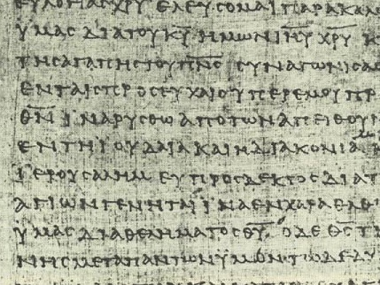
وصيتان يونانيتان (1: 13-15)
280أ
ضعوا رجاءكم
... بفكر مستعد
... بانضباط
كونوا قديسين
... غير متوافقين مع ... الرغبات الشريرة

Slide 97
لماذا نستبدل الرغبات الشريرة
من حياتنا السابقة
بالطهارة الأخلاقية الآن؟
280أ
أ) الله هو مثالنا (13-16)

Slide 98
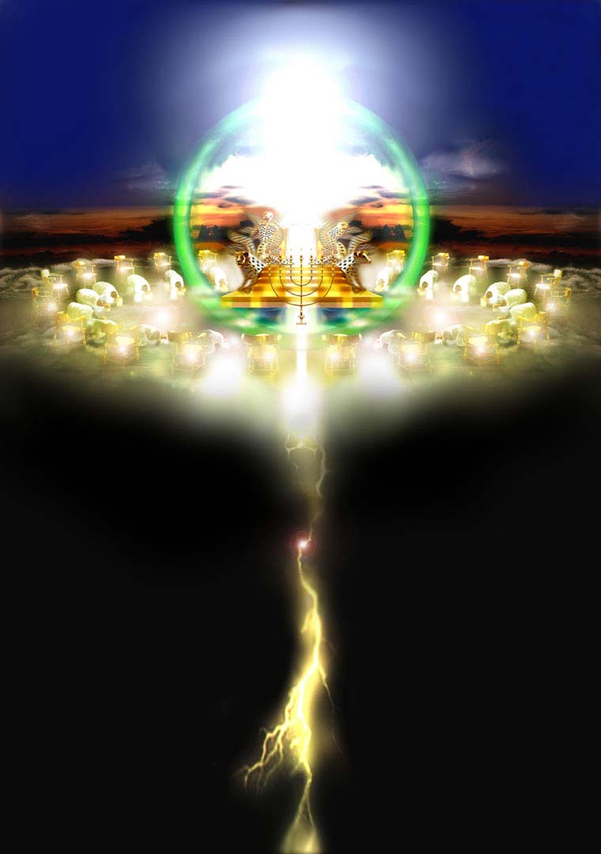
الله مثالنا قدّوس (1: 13- 16).
من يستطيع
حتى أن يبدأ إدراك قداسة الله
عند عرشه
(رؤيا 4- 5)؟
280 أ

Slide 99

1 بطرس 1: 13- 21
لذلك منطقوا أحقاء ذهنكم
صاحين، فألقوا رجاءكم بالتمام
على النعمة
التي يؤتى بها إليكم
عند استعلان
يسوع المسيح.

Slide 100
كأولاد الطاعة
لا تشاكلوا
شهواتكم السابقة
في جهالتكم.

Slide 101
بل نظير القدوس
الذي دعاكم
كونوا أنتم أيضاً
قديسين في كل سيرة.
لأنه مكتوب:
كونوا قديسين
لأني أنا قدوس.

Slide 102
وإن كنتم تدعون أباً
الذي يحكم
بغير محاباة
حسب عمل كل واحد
فسيروا زمان
غربتكم بخوف

Slide 103
عالمين
أنكم افتديتم
لا بأشياء تفنى
بفضة أو ذهب
من سيرتكم الباطلة
التي تقلدتموها
من الآباء

Slide 104
بل بدم كريم
كما من حمل بلا عيب ولا دنس
دم المسيح
معروفاً سابقاً قبل تأسيس العالم
ولكن قد أظهر
في الأزمنة الأخيرة من أجلكم

Slide 105
5 أسباب لنعيش حياة مقدسة
(1 بطرس 1: 13-21)
1. نعمة الله (13)
2. قداسة الله (14-15)
3. كلمة الله (16)
4. دينونة الله (17)
5. محبة الله (18-21)

Slide 106
لماذا نستبدل الآن الرغبات الشريرة
في حياتنا السابقة بالطهارة الأخلاقية؟
280 أ
أ) الله هو مثالنا (13- 16)
ب) الله حاكمنا (17)

Slide 107

كونوا قديسين لأن الله هو الدّيان
280 أ
وإن كنتم تدعون أباً
الذي يحكم بغير محاباة
حسب عمل كل واحد
فسيروا زمان غربتكم بخوف. (1 بطرس 1: 17)
بأي طريقة تشعر وكأنك غريب هنا على الأرض؟

Slide 108
لماذا نستبدل الآن الرغبات الشريرة
في حياتنا السابقة بالطهارة الأخلاقية؟
280 أأ
أ) الله هو مثالنا (13- 16)
ب) الله هو حاكمنا (17)
ت) الله هو فادينا (18- 21)

Slide 109

كونوا
قديسين
لأن الله
هو الفادي
280 أ
عالمين أنكم افتديتم
لا بأشياء تفنى
بفضة أو ذهب، من سيرتكم الباطلة
التي تقلدتموها من الآباء
بل بدم كريم
كما من حمل بلا عيب ولا دنس
دم المسيح،
(1 بطرس 1: 18- 19).
كيف كانت طريقة حياتكم السابقة غير المسيحية فارغة؟

Slide 110

الفداء يعني إعادة الشراء
280أ

Slide 111


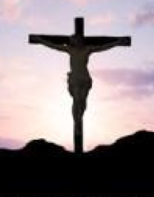
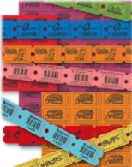
الفداء: أن تدفع فدية
(باللغة اليونانية)
280 أ
دم المسيح دفع فدية عنا
(1 بطرس 1: 18)
X
سوق
عبيد
الخطية
Notes:
We redeem something when we pay for it with something of equal or greater value to release it from someone else's control. Christ's death was far more valuable than the hold that sin had on us.
______________
NS-06-Rom3-4—slide 69
NS-21-1Peter-111

Slide 112

موت يسوع دفع ثمن خطايانا
(يوحنا 19: 16 ب – 42)
280a
Notes:
The penalty must be paid for justice to be satisfied. But a substitute is allowed. Jesus was our substitute for the penalty of sin that we owe.
______________
BE-60-1 Peter-46
NS-06-Rom3-4—slide 61
NS-21-1Peter-112

Slide 113


قد أكمل
155هـ
التبرير (3: 24)
فعل الله بإعلاننا غير مذنبين لخطايانا وجعلنا على وضع صحيح معه
قانونياً
العدل (3: 25-26)
عدالة الله حيث يعاقب الخطيئة في الفرد نفسه أو في بديل بلا خطيئة (يسوع المسيح)
مدفوع بالكامل

Slide 114
1 بطرس 1: 22
طهروا نفوسكم في طاعة الحق بالروح للمحبة الأخوية العديمة الرياء، فأحبوا بعضكم بعضا من قلب طاهر بشدة.

Slide 115
لماذا نستبدل الآن الرغبات الشريرة
في حياتنا السابقة بالطهارة الأخلاقية؟
280 أ
أ) الله هو مثالنا (13- 16)
ب) الله هو حاكمنا (17)
ت) الله هو فادينا (18- 21)
ث) الله هو فادينا (1: 22 – 2: 3).

Slide 116
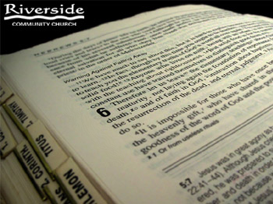
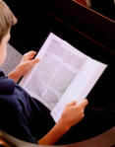
الله
كمحاور
يطهرنا من
خلال كلمته
(1: 22 -2: 3).
طهروا نفوسكم في طاعة الحق ...
بكلمة الله الحية الباقية ...
وأما كلمة الرب فتثبت إلى الأبد ...
وهذه هي الكلمة التي بشرتم بها
... اشتهوا اللبن العقلي العديم الغش ..
280 أ
ما هي الخطايا المذكورة في 2: 1 التي يمكنك أن تطرحها بواسطة اللبن العقلي العديم الغش؟

Slide 117
نعمة الله في الإصحاح 1
الله اختارنا (1: 2)
شاء فولدنا ثانية (1: 3)
لديه ميراث لا يفنى محفوظ في السماوات لأجلنا (1: 4)
يحرسنا بقوة الله للخلاص (1: 5)
يعطينا سبباً لنفرح حتى في التجارب، وأن نحبه حتى عندما لا نستطيع أن نراه (1: 6-8)

Slide 118
فيلبي 1: 6
واثقاً بهذا عينه
أن الذي ابتدأ فيكم
عملاً صالحاً
يكمل إلى يوم
يسوع المسيح.

Slide 119
أسئلة للنقاش
1. لماذا من المهم أن نتذكر اختبار خلاصنا وماذا كلف الله؟
2. كيف يمكن أن يساعدك هذا في الوقت الصعب؟
3. ما هي الخطوات العملية التي تستطيع اتخاذها هذا الأسبوع
لتصير أكثر قداسة؟

Slide 120
واجب بيتي
اقرأ 1 بطرس بمفردك هذا الأسبوع.
جد العدد الذي يظهر قصد بولس في الكتابة.
بينما تقرأ ضع علامة على الكلمات المفتاحية التالية:
  النعمة
  التجارب / الألم
  المجد

Slide 121

هدف للسعي
280أ
ما هي الطريقة التي أستطيع من خلالها أن أصبح أكثر قداسة مثل المسيح هذا الأسبوع؟

Slide 122
Slides on
1 بطرس 2

Slide 123
خطايا يجب تجنبها في 1 بطرس 2: 1
280أ
الخبث سوء النية الشريرة
المكر خيانة الأمانة المتعمدة
الرياء التظاهر بالتقوى والمحبة
الحسد السخط الممتعض
المذمة الغيبة الكاذبة
روجر رايمر، 1 بطرس، في شرح معرفة الكتاب المقدس، 2: 844

Slide 124
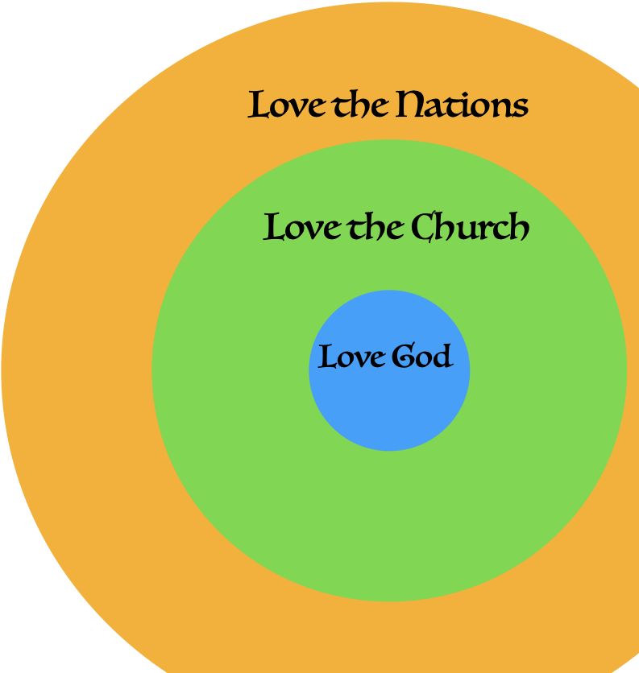
العلاقات في 1 بطرس 2:
مع الله
مع المؤمنين
مع غير المؤمنين

Slide 125
1 بطرس
النعمة في الألم

Slide 126
مراجعة:
ما هو قصد 1 بطرس؟
23

Slide 127
القصد
23
كتبت إليكم بكلمات قليلة واعظاً وشاهداً، أن هذه هي نعمة الله الحقيقية التي فيها تقومون.
1 بطرس 5: 12

Slide 128
الخط الزمني لحياة بطرس
م
30
35
40
45
50
55
60
65
70
صار بطرس تلميذاً ليسوع (30 م)
أنكر بطرس يسوع قبل الصلب مباشرة (33)
موت وقيامة يسوع (33)
يشهد بطرس عن القيامة ويعظ في يوم الخمسين (33)
يصبح بطرس قائد الكنيسة الرئيسي (33)
يشهد بطرس لكرنيليوس (38)
سجن بطرس من قبل أغريباس وإنقاذه (41-44)
بطرس يغادر أورشليم (44)
بطرس يذهب إلى روما (50-54)
حكم نيرون (54-68)
يكتب بطرس رسالته الأولى من روما (62-63)
حريق روما، نيرون يلوم ويقتل الكثير من المؤمنين (19 تموز 64)
يكتب بطرس رسالته الثانية ويستشهد في روما (64-67)
ESV دراسة الكتاب المقدس، مقتبسة
Notes:
1 Peter: After Paul left Rome (AD 62),
but before Nero’s persecution started (AD 64)
2 Peter: Between Nero’s persecution (AD 64),
and his death (~AD 67)
Emperor
Tiberius(AD14-37)>Caligula (AD37-41)>Claudius (AD41-54)>Nero(AD54-68)
A brief statement in Divus Claudius 25 mentions agitations by the "Jews" which led Claudius (Roman Emperor from AD 41 to 54) to expel them from Rome.
Why did Paul call Peter, Cephas (Galatians 2:7-14, I Cor. 1:11-13, I Cor. 3:21, I Cor. 9:5 and I Cor. 15:5)? https://christianity.stackexchange.com/questions/7188/why-does-paul-call-peter-cephas-in-his-writings
Timeline is reference from ESV Study Bible

Slide 129
نيرون (54-68 م)
بدأ الإمبراطور نيرون اضطهاد المسيحيين في روما (متحف الكابيتولين، روما).
الإستقرار
الجنون

Slide 130
المستلمون: المهاجرون في الشتات
277
280 أ
بطرس، رسول يسوع المسيح
إلى المتغربين من شتات بنتس
وغلاطية وكبدوكية
وأسيا وبيثينية، المختارين
- 1 بطرس 1: 1 -

Slide 131
Black

Slide 132
1 بطرس
النعمة في الألم

Slide 133
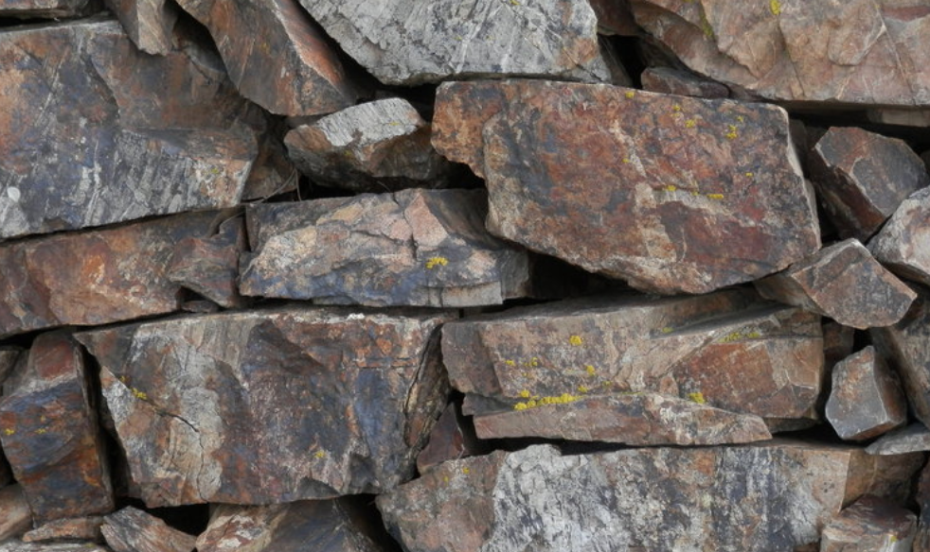
1 بطرس 2: 1-12
1 فاطرحوا كل خبث وكل مكر والرياء والحسد وكل مذمة.
2 وكأطفال مولودين الآن اشتهوا اللبن العقلي العديم الغش لكي تنموا به.
3 إن كنتم قد ذقتم أن الرب صالح.
4 الذي إذ تأتون إليه، حجراً حياً مرفوضاً من الناس ولكن مختار من الله كريم.

Slide 134
5 كونوا أنتم أيضاً مبنيين - كحجارة حية - بيتاً روحياً، كهنوتاً
مقدساً، لتقديم ذبائح روحية مقبولة عند الله بيسوع المسيح.
6 لذلك يتضمن أيضاً في الكتاب: هنذا أضع في صهيون حجر زاوية
مختاراً كريماً، والذي يؤمن به لن يُخزى.

Slide 135
7 فلكم أنتم الذين تؤمنون الكرامة، وأما للذين لا يطيعون، فالحجر الذي رفضه
البناؤون، هو قد صار رأس الزاوية.
8 وحجر صدمة وصخرة عثرة، الذين يعثرون غير طائعين للكلمة، الأمر الذي
جعلوا له.

Slide 136
9 وأما أنتم فجنس مختار، وكهنوت ملوكي، أمة مقدسة، شعب
اقتناء، لكي تخبروا بفضائل الذي دعاكم من الظلمة إلى نوره
العجيب.
10 الذين قبلاً لم تكونوا شعباً، وأما الآن فأنتم شعب الله، الذين كنتم
غير مرحومين، وأما الآن فمرحومون.

Slide 137
11 أيها الأحباء، أطلب إليكم كغرباء ونزلاء، أن تمتنعوا عن
الشهوات الجسدية التي تحارب النفس.
12 وأن تكون سيرتكم بين الأمم حسنة، لكي يكونوا فيما يفترون
عليكم كفاعلي شر، يمجدون الله في يوم الإفتقاد، من أجل
أعمالكم الحسنة التي يلاحظونها.

Slide 138
1 بطرس 1: 22
طهروا نفوسكم في طاعة الحق
بالروح للمحبة الأخوية العديمة الرياء
فأحبوا بعضكم بعضا من قلب طاهر بشدة.
فـَ ….. (2: 1)

Slide 139
5 خطايا يجب طرحها 2: 1
1. الخبث
2. المكر
3. الرياء
4. الحسد
5. المذمة

Slide 140

اشتهوا اللبن العقلي عديم الغش من كلمة الله
لكي تنموا به
1 بطرس 2: 2

Slide 141
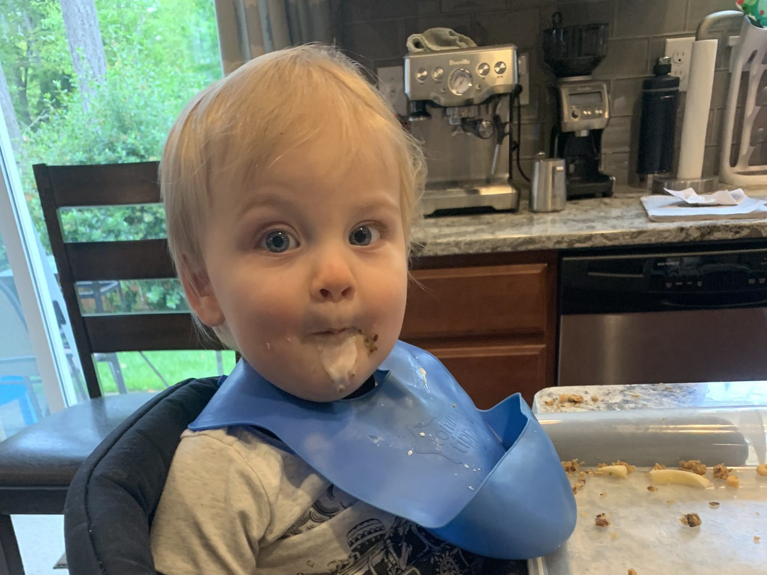
أريد المزيد

Slide 142
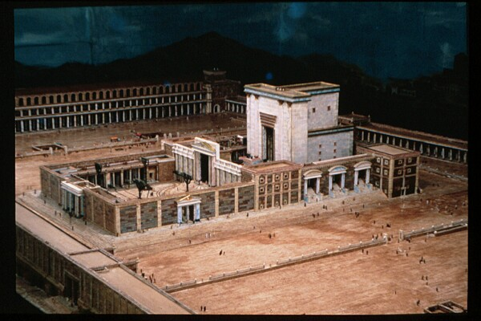
1 بطرس 2: 5
171
كونوا أنتم أيضاً مبنيين - كحجارة حية - بيتاً روحياً، كهنوتاً مقدساً، لتقديم ذبائح روحية مقبولة عند الله بيسوع المسيح.

Slide 143
أنتم كحجارة حية
مبنيين كبيت روحي
لكهنوت مقدس
لتقديم:
ذبائح روحية مقبولة

Slide 144
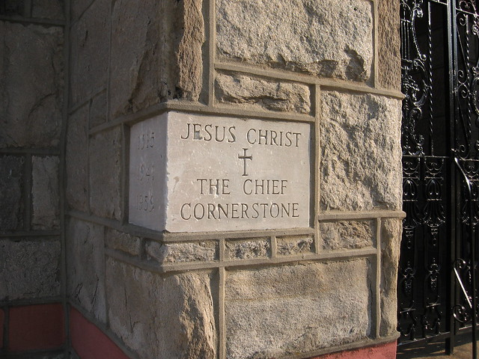
الحجر الذي رفضه البناؤون، هو قد صار رأس الزاوية ع7

Slide 145
ما نحن
1. جنس مختار
2. كهنوت ملوكي
3. أمة مقدسة
4. شعب ينتمي لله

Slide 146
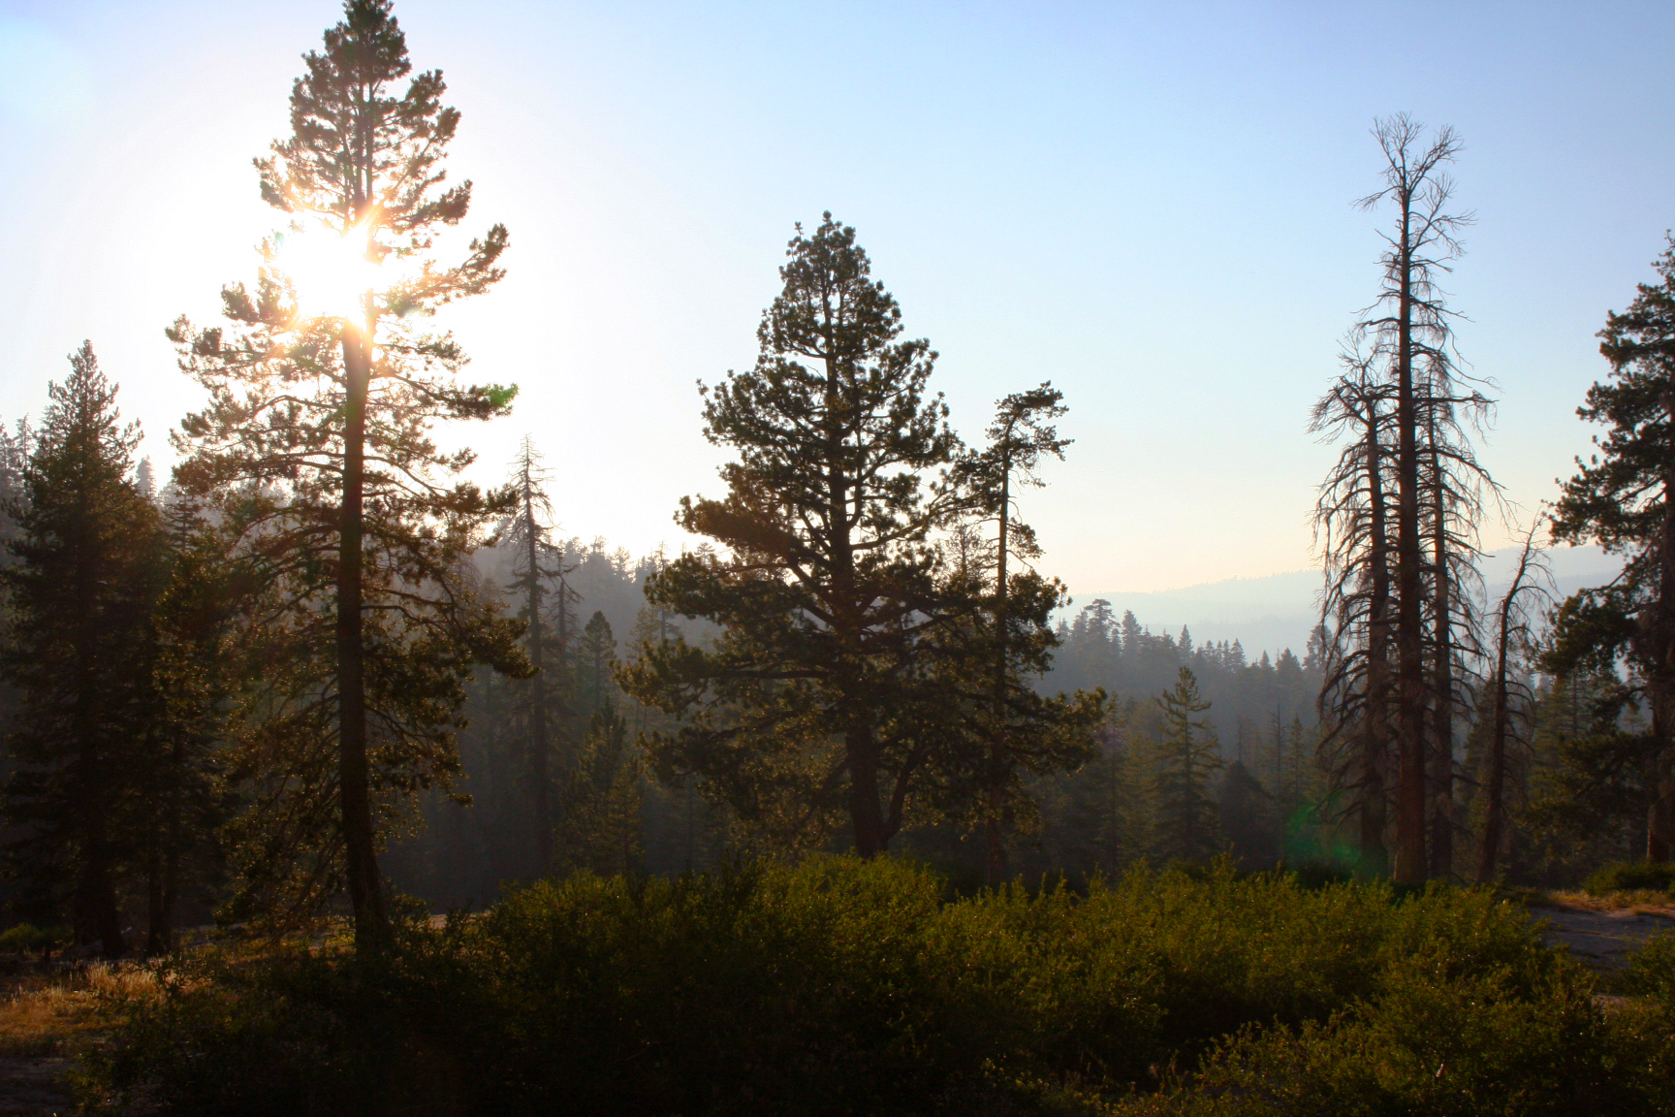
لكي تخبروا بفضائل الذي دعاكم من الظلمة إلى نوره العجيب.
لأي هدف؟

Slide 147
تسليط الضوء على مسألة مهمة ...
كيف يمكن خداع المؤمنين أثناء التجارب
ليقللوا من التزامهم بالحياة المقدسة؟

Slide 148
المستلمون: المهاجرون في الشتات
277
280 أ
بطرس، رسول يسوع المسيح
إلى المتغربين من شتات بنتس
وغلاطية وكبدوكية
وأسيا وبيثينية، المختارين
- 1 بطرس 1: 1 -

Slide 149
الموضوع الرئيسي
23
كيف تجذب الآخرين
وسط الألم
1 بطرس

Slide 150
1. إظهار القداسة والرجاء
(1: 1-2: 12).
كيف أجذب الآخرين إلى يسوع...
الرجاء
في الظلمة
1 بطرس
Notes:
{توقّعنا المقدس لعطية الله تجتذب غير المؤمنين}
[يساعد التقديس في ضوء رجاءنا بالمجد المستقبلي، في مشاهدة غير المؤمنين يسبحون الله]

Slide 151
2. أظهر الخضوع لكل من لله والناس
(2: 13-3: 12).
كيف أجذب الآخرين إلى يسوع...
1 بطرس
Notes:
[اخضع في كل مجالات الحياة فهذا سيرضي كل من الله والناس]

Slide 152
مخطط 1 بطرس
275
كيف تجذب الآخرين وسط المعاناة الصالحة
التقديس |  |  | الخضوع |  |  |  | إنكار الذات
1:1 – 2: 12 |  |  | 2: 13 – 3: 12 |  |  |  | 3: 13 – 5: 14
القداسة |  |  | التواضع |  |  |  | إكرام الآخرين
تحية 1: 1-2 | شكر على الرجاء 1: 3-12 | الحض على حياة القداسة 1: 13 – 2: 12 | السُلطة 2: 13-17 | مكان العمل 2: 18-25 | الزواج 3: 1-7 | الكنيسة وكل الحياة 3: 8-12 | غلَبت المسيح 3: 13 – 4: 6 | تهيئة الآخرين 4: 7-19 | الشيوخ 5: 1-4 | الأحداث 5: 5أ | التواضع واليقظة 5: 5ب-11 | الغاية 5: 12-14
من روما إلى شمال آسيا
أوائل سنة 64م

Slide 153
النعمة في الألم
حتى نستطيع أن نصمد

Slide 154
1 بطرس 2: 11-25
11 أيها الأحباء أطلب إليكم كغرباء ونزلاء، أن تمتنعوا عن
الشهوات الجسدية التي تحارب النفس.
12 وأن تكون سيرتكم بين الأمم حسنة، لكي يكونوا فيما
يفترون عليكم كفاعلي شر، يمجدون الله في يوم
الإفتقاد، من أجل أعمالكم الحسنة التي يلاحظونها.
13 فاخضعوا لكل ترتيب بشري من أجل الرب، إن كان
للملك فكمن هو فوق الكل.

Slide 155
14 أو للولاة فكمرسلين منه للإنتقام من فاعلي الشر،
وللمدح لفاعلي الخير.
15 لأن هكذا هي مشيئة الله: أن تفعلوا الخير فتسكتوا
جهالة الناس الأغبياء.
16 كأحرار وليس كالذين الحرية عندهم سترة للشر، بل
كعبيد الله.
17 أكرموا الجميع. أحبوا الإخوة. خافوا الله. أكرموا الملك.

Slide 156
18 أيها الخدام كونوا خاضعين بكل هيبة للسادة، ليس
للصالحين المترفقين فقط، بل للعنفاء أيضاً.
19 لأن هذا فضل إن كان أحد من أجل ضمير نحو الله،
يحتمل أحزاناً متألماً بالظلم.
20 لأنه أي مجد هو إن كنتم تلطمون مخطئين فتصبرون؟
بل إن كنتم تتألمون عاملين الخير فتصبرون، فهذا
فضل عند الله.

Slide 157
21 لأنكم لهذا دعيتم، فإن المسيح أيضاً تألم لأجلنا، تاركاً
لنا مثالاً لكي تتبعوا خطواته.
22 الذي لم يفعل خطية، ولا وجد في فمه مكر.
23 الذي إذ شتم لم يكن يشتم عوضاً، وإذ تألم لم يكن يهدّد
بل كان يسلم لمن يقضي بعدل.

Slide 158
24 الذي حمل هو نفسه خطايانا في جسده على الخشبة،
لكي نموت عن الخطايا فنحيا للبر، الذي بجلدته شفيتم.
25 لأنكم كنتم كخراف ضالة، لكنكم رجعتم الآن إلى راعي
نفوسكم وأسقفها.

Slide 159
الخضوع
(2: 13-17)
1. الخضوع بشكل عام (2: 13أ)
2. الخضوع للسلطات (2: 13ب – 15)
3. كيف نخضع (2: 16-17)

Slide 160
عيش نعمة الله مع غير المؤمنين
الإمتناع عن الشهوات الجسدية (ع 11)
المحافظة على السيرة الحسنة (ع 12)
الخضوع لكل سلطة بشرية لها سلطان عليك – لأجل الرب (ع 13)
إكرام الجميع (ع 17)
محبة عائلة الله (ع 17)
خوف الله (ع 17)
إكرام الملك (إظهار الإحترام لكل من وضعهم الله في السلطة) (ع 17)
خضوع العبيد لسادتهم (ع 18)

Slide 161
عيش نعمة الله عند الألم غير العادل
تحمل الأحزان (من أجل الضمير نحو الله) (ع 19)
لا تعمل الخطية ثم تقول أنا أتألم بغير عدل، وتتظاهر أنك تصبر (ع 20)
اعمل الصواب وإن تألمت فتحمل بصبر، وبهذا تجد نعمة عند الله (هذا يمثل نعمة الله في حياتنا) (ع 20)

Slide 162
مثال المسيح
لم يفعل خطية (ع 22)
لم يوجد في فمه مكر (ع 22)
لم يرد بالمثل (الذي إذ شتم لم يكن يشتم عوضاً) (ع 23)
إذ تألم لم يكن يهدد (ع 23)
كان يسلم لمن يقضي بعدل (ع 23)

Slide 163
مثال المسيح
لم يفعل خطية (ع 22)
لم يوجد في فمه مكر (ع 22)
لم يرد بالمثل (الذي إذ شتم لم يكن يشتم عوضاً) (ع 23)
إذ تألم لم يكن يهدد (ع 23)
كان يسلم لمن يقضي بعدل (ع 23)

Slide 164
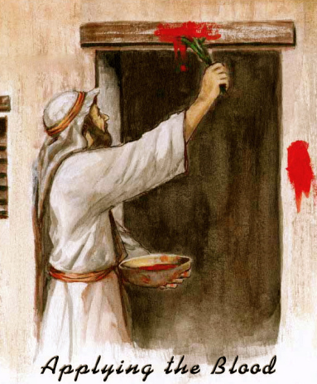
بجلدته شفينا
ما معنى ذلك؟
This Photo by Unknown Author is licensed under CC BY-SA-NC

Slide 165
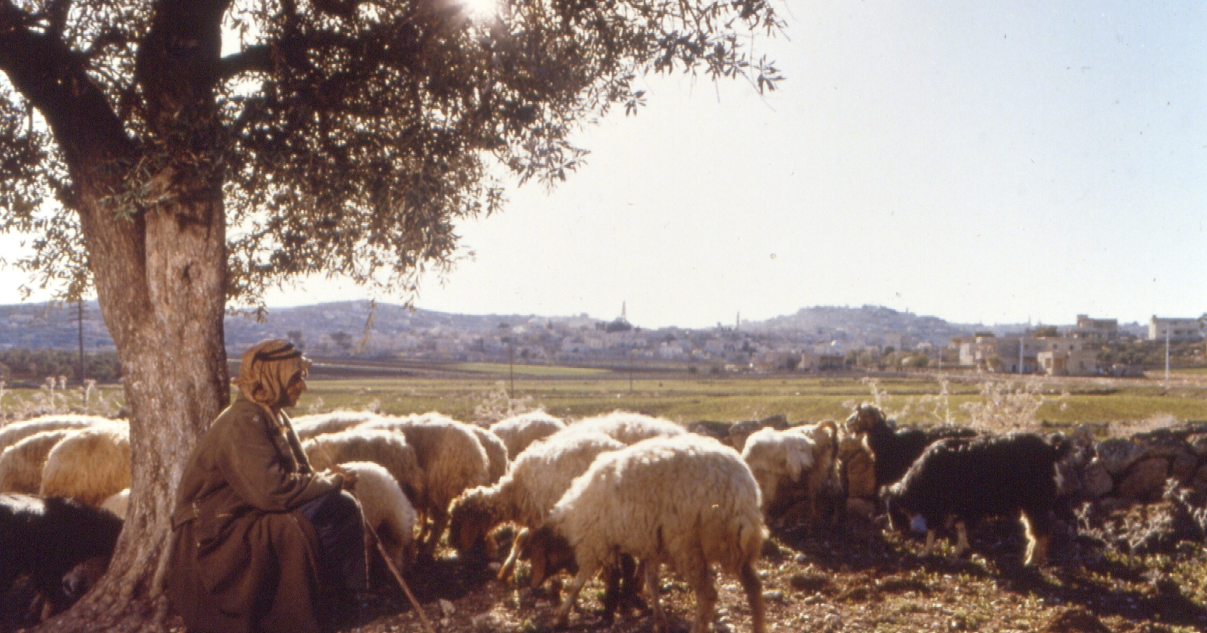

في العهد القديم مات الخروف من أجل الراعي، ولكن عند الجلجثة مات الراعي من أجل الخراف (يو 10)، كل خاطئ ضال يشبه خروفًا ضالًا: جاهل، ضائع، تائه، في خطر، بعيد عن مكان الأمان، وغير قادر على مساعدة نفسه. لم يخرج الراعي للبحث عن الخروف الضال فحسب (لو 15: 1-7) لكنه مات من أجل الخراف، والآن وقد عدنا إلى الحظيرة وأصبحنا آمنين في رعايته، فهو يراقبنا لئلا نضل ونقع في الخطية. - د. وارن ويرزبي

Slide 166

تحمل الألم بنعمة الله
(يتحقق بـ...)
280 ب
2. الخضوع 2: 13- 3: 12 (التواضع)
أ . للحكومات 2: 13- 17
ب. في أماكن العمل 2: 18- 25
ت. في الزواج 3: 1- 7
ث. في الكنيسة وكل مجالات الحياة 3: 8- 12

Slide 167

2. الخضوع (2: 13-3: 12)
280ث
الخضوع في كل مناطق الحياة يسر كل من الله والناس

Slide 168
هل أنت خاضع؟
280ث
    1. ــــــــــ لدي مشكلة في التذمر (على الحكومة، عملي، العائلة ... الخ
    2. ــــــــــ أشعر بالحاجة إلى أن أكون الشخص المسيطر
    3. ــــــــــ أصارع في الإعتراف بأخطائي
    4. ــــــــــ يدعوني الناس عنيداً
    5. ____ أقوم بتبرير ما يلي: (أ) القيادة بتجاوز الحد الأقصى للسرعة (إذا كنت تقود السيارة)، أو (ب) عصيان قوانين المشاة (على سبيل المثال، السير في الشوارع - إذا كنت لا تقود السيارة). إذا قمت بالأمرين معاً، فاختر المكان الذي تكون فيه الأسوأ
Notes:
______________
NS-06-Romans9-16—slide 74
NS-21-1Peter-168

Slide 169


إلى أي
دولة تخضع؟
كوريا الشمالية

Slide 170
الخضوع للحكومة
مهما كان نوعها...
281
الإشتراكية: لديك بقرتان، تعطي واحدة منهما إلى جارك.
الشيوعية: لديك بقرتان ... تأخذهما منك الحكومة، وتعطيك بعض الحليب.
الفاشية: لديك بقرتان ... تأخذهما منك الحكومة، وتبيعكَ بعض الحليب.

Slide 171
الخضوع للحكومة
مهما كان نوعها...
281
النازية: لديك بقرتان ... تأخذهما منك الحكومة، وترديك قتيلاً.
البيروقراطية: لديك بقرتان ... تأخذهما منك الحكومة، تقتل الأولى، وتحلب الثانية، وترمي الحليب في البالوعة.
الرأسمالية: لديك بقرتان ... تبيع واحدة وتشتري ثوراً.

Slide 172
نيرون (54-68 م)
الإستقرار
الجنون
النفاق
الإضطهاد
الثورة اليهودية
الموت

Slide 173
محاضرة اليوم عن الخضوع
(2: 13-17)
280ث
1. الخضوع بشكل عام (2: 13أ)
2. الخضوع للحكومة (2: 13ب – 15)
3. كيف نخضع (2: 16-17)

Slide 174

هددت عبادة
الإمبراطور المسيحيين
رفض أغناطيوس أسقف أنطاكية عبادة الإمبراطور
فأتوا به إلى روما، ليكون طعاماً للوحوش البرية.
وفي الطريق كتب سبع رسائل.

Slide 175

بليني الأصغر (111- 113 م)
281 ب
كان حاكم بيثينيا الذي كتب عدة رسائل إلى الإمبراطور تراجان
يستشيره في مواضيع مختلفة.

Slide 176

مراسلات مفيدة (111 ب. م)
خارطة
الإمبراطورية الرومانيّة
الإمبراطور
تراجان
في روما
الحاكم
بليني
في بيثينيا

Slide 177

معاناة الكنيسة المبكرة
281 ب
Governor Pliny to Emperor Trajan (AD 111):
I have observed the following procedure: I interrogated these as to whether they were Christians; those who confessed I interrogated a second and a third time, threatening them with punishment; those who persisted I ordered executed…
Pliny, Letters 10.96
(c)Paul Halsall Mar 1996. halsall@murray.fordham.edu http://www.fordham.edu/halsall/source/pliny1.html
Notes:
(c)Paul Halsall Mar 1996. halsall@murray.fordham.edu http://www.fordham.edu/halsall/source/pliny1.html

Slide 178

معاناة الكنيسة المبكرة
281 ب
من الحاكم بليني إلى الإمبراطور تراجان (111 ب. م):
لقد اتبعتُ الإجراء التالي:
استجوبت هؤلاء إذا كانوا مسيحيين؛
والذين اعترفوا استجويتهم مرة ثانية
وثالثة، وهددتهم بالعقوبة؛
أولئك الذين أصروا أمرت بإعدامهم...
بليني، الرسائل 10.96
(c)Paul Halsall Mar 1996. halsall@murray.fordham.edu http://www.fordham.edu/halsall/source/pliny1.html
Notes:
(c)Paul Halsall Mar 1996. halsall@murray.fordham.edu http://www.fordham.edu/halsall/source/pliny1.html

Slide 179
معاناة الكنيسة المبكرة
281 ي
من الحاكم بليني إلى الإمبراطور تراجان (111 ب. م):
أولئك الذين أنكروا أنهم مسيحيون أو كانوا
مسيحيين، عندما تضرعوا إلى الآلهة
بكلمات أمليت من قبلي، وقدموا لصورتك صلوات مع البخور والخمر،
التي أمرتُ بإحضارها لهذا الغرض مع تمائيل الآلهة،
علاوة على ذلك – لعن المسيح،
ويقال أنّه لا يمكن إجبار المسيحيين الحقيقيين على القيام بأي منها،
أعتقد أنه ينبغي إطلاق سراحهم."
بليني، الرسائل 10.96
(c)Paul Halsall Mar 1996. halsall@murray.fordham.edu http://www.fordham.edu/halsall/source/pliny1.html
Notes:
(c)Paul Halsall Mar 1996. halsall@murray.fordham.edu http://www.fordham.edu/halsall/source/pliny1.html

Slide 180

كيف يتم تصوير المسيحيين بشكل متزايد؟
إنهم رجال بيض غاضبون، مسلحون حتى الأسنان.
إنهم يكرهون الحكومة الفيدرالية، ويعبدون الله، ويتشدقون ضد السيطرة على الأسلحة، والإجهاض، والضرائب، والجريمة.

Slide 181
الأخذ إلى المنزل
280ج
1. كيف تستطيع أن تخضع للقوانين الأرضية بشكل أفضل؟
2. كيف ستفعل ذلك بشكل محدد؟

Slide 182
Slides on
1 بطرس 3

Slide 183
مخطط 1 بطرس
275
كيف تجذب الآخرين وسط المعاناة الصالحة
التقديس |  |  | الخضوع |  |  |  | إنكار الذات
1:1 – 2: 12 |  |  | 2: 13 – 3: 12 |  |  |  | 3: 13 – 5: 14
القداسة |  |  | التواضع |  |  |  | إكرام الآخرين
تحية 1: 1-2 | شكر على الرجاء 1: 3-12 | الحض على حياة القداسة 1: 13 – 2: 12 | السُلطة 2: 13-17 | مكان العمل 2: 18-25 | الزواج 3: 1-7 | الكنيسة وكل الحياة 3: 8-12 | غلَبت المسيح 3: 13 – 4: 6 | تهيئة الآخرين 4: 7-19 | الشيوخ 5: 1-4 | الأحداث 5: 5أ | التواضع واليقظة 5: 5ب-11 | الغاية 5: 12-14
من روما إلى شمال آسيا
أوائل سنة 64م

Slide 184
الإصحاح 1:
محبة الله
مختارين من الله للخلاص
مدعوين من الله لنكون قديسين
الإصحاح 2: (بذلك نستطيع أن)
نحب الكنيسة
نحب المؤمنين الآخرين
(بذلك نستطيع ...)
نحب الأمم
نحافظ على السيرة الحسنة
نخضع للسلطات البشرية
نكرم الجميع

Slide 185


كذلكن أيتها النساء كن خاضعات لرجالكن، حتى وإن كان البعض لا يطيعون الكلمة، يربحون بسيرة النساء بدون كلمة.
ملاحظين سيرتكن الطاهرة بخوف.
ولا تكن زينتكن الزينة الخارجية من ضفر الشعر والتحلي بالذهب ولبس الثياب.
بل إنسان القلب الخفي في العديمة الفساد، زينة الروح الوديع الهادئ، الذي هو قدام الله كثير الثمن.

Slide 186
فإنه هكذا كانت قديماً النساء القديسات أيضاً المتوكلات على الله، يزين أنفسهن خاضعات لرجالهن.
كما كانت سارة تطيع إبراهيم داعية إياه سيدها، التي صرتن أولادها صانعات خيراً، وغير خائفات خوفاً البتة.
كذلكم أيها الرجال كونوا ساكنين بحسب الفطنة مع الإناء النسائي كالأضعف، معطين إياهن كرامة كالوارثات أيضاً معكم نعمة الحياة، لكيلا تعاق صلواتكم.

Slide 187
والنهاية كونوا جميعاً متحدي الرأي بحس واحد، ذوي محبة أخوية مشفقين لطفاء.
غير مجازين عن شر بشر أو عن شتيمة بشتيمة، بل بالعكس مباركين، عالمين أنكم لهذا دعيتم لكي ترثوا بركة.

Slide 188

الخضوع المتبادل (أفسس 5: 21)
خاضعين بعضكم لبعض في خوف الله

Slide 189

22 أيها النساء اخضعن لرجالكن كما للرب 23 لأن الرجل هو رأس المرأة كما أن المسيح أيضاً رأس الكنيسة، وهو مخلص الجسد 24 ولكن كما تخضع الكنيسة للمسيح، كذلك النساء لرجالهن في كل شيء.
25 أيها الرجال، أحبوا نساءكم كما أحب المسيح أيضا الكنيسة وأسلم نفسه لأجلها 26 لكي يقدسها مطهراً إياها بغسل الماء بالكلمة 27 لكي يحضرها لنفسه كنيسة مجيدة، لا دنس فيها ولا غضن أو شيء من مثل ذلك، بل تكون مقدسة وبلا عيب.
أفسس 5: 22-27
Notes:
Each has responsibilities in perhaps the area most difficult to perform:
• For many wives, submission is their most difficult task
• For many husbands, love is most difficult—especially to love like Jesus

Slide 190
الخضوع كطريق للحياة (2: 13- 3:12).
280 ت
فاخضعوا... للملك (2: 13)
الخدام، كونوا خاضعين... (2: 18)
أيتها الزوجات، بنفس الطريقة، كنّ خاضعات لرجالكن... (3: 1)
أيها الأزواج بنفس الطريقة كونوا مراعين... (3: 7)

Slide 191
280خ
رومية 1: 27 وكذلك الذكور أيضاً تاركين استعمال الأنثى الطبيعي
1 كورنثوس 7: 3 ليوفِ الرجل المرأة حقها الواجب، وكذلك المرأة أيضاً الرجل
1 كورنثوس 7: 4 ليس للمرأة تسلط على جسدها، بل للرجل. وكذلك الرجل أيضا ليس له تسلط على جسده، بل للمرأة.

Slide 192
الخضوع في الزواج
280 ذ
الزوجات
(3: 1- 6)
الأزواج
(3: 7)
كيف؟
كيف؟
الروح الهادئ
فهم وكرامة
لماذا؟
لماذا؟
الشهادة للزوج
لإرضاء الله
لكيلا تعاق الصلوات

Slide 193
مخطط 1 بطرس
275
كيف تجذب الآخرين وسط المعاناة الصالحة
التقديس |  |  | الخضوع |  |  |  | إنكار الذات
1:1 – 2: 12 |  |  | 2: 13 – 3: 12 |  |  |  | 3: 13 – 5: 14
القداسة |  |  | التواضع |  |  |  | إكرام الآخرين
تحية 1: 1-2 | شكر على الرجاء 1: 3-12 | الحض على حياة القداسة 1: 13 – 2: 12 | السُلطة 2: 13-17 | مكان العمل 2: 18-25 | الزواج 3: 1-7 | الكنيسة وكل الحياة 3: 8-12 | غلَبت المسيح 3: 13 – 4: 6 | تهيئة الآخرين 4: 7-19 | الشيوخ 5: 1-4 | الأحداث 5: 5أ | التواضع واليقظة 5: 5ب-11 | الغاية 5: 12-14
من روما إلى شمال آسيا
أوائل سنة 64م

Slide 194


ميانمار
1963 سيطرة المجلس العسكري
انتخابات 1989 بنسبة 90% لصالح أونغ سان سو تشي

Slide 195

القس كاب والعائلة
كاب
كريستي
دافني
توماس
كيم

Slide 196


آخر جزء لدينا حول الخضوع
(3: 8- 12)
280 ر
الخضوع
في الكنيسة
(8)
الخضوع
للمهاجمين
(9)
الخضوع
في كل أمور الحياة
(10- 12)

Slide 197





خمس وصايا لحياة الجسد الخاضعة (3: 8)
280ر
الإنسجام
التعاطف
المحبة
الرحمة
التواضع
ذوي فكر واحد (فكر متشابه)
مشاركة نفس المشاعر
محبة المؤمنين الآخرين (عملياً)
طيبة القلب، اللطف
فكر متواضع، متواضع
التصالبية

Slide 198
بركة وليس انتقام (3: 9)
280 ر
لا تجازوا
عن شرٍ بشرٍ
أو عن شتيمةٍ بشتيمةٍ
بل بالعكس
مباركين
لماذا؟
عالمين أنكم لهذا دعيتم،
لكي ترثوا بركة.

Slide 199

يسوع مقابل التقليد
قمران
يسوع (مت 5)
سيدخل الله في عهد النعمة كل الذين يحبون كل أبناء النور ويكرهون كل أبناء الظلام
قوانين المجتمع
(المخطوطة الأولى 1: 4، 9: 21)
سمعتم أنه قيل تحب قريبك وتبغض عدوك (5: 43)
وأما أنا فأقول لكم أحبوا أعداءكم وصلوا لأجل الذين يسيئون إليكم ويطردونكم (5: 44)
Notes:
______________
NS-01-Matt1-12—slide 330
NS-21-1Peter-199
OB-23-Dead_Sea_Scrolls-57

Slide 200

وصفة لحياة مباركة
(3: 10-12)
280ر
لسان نقي وصادق (10)
أفعال صالحة ومسالمة (11)
أفعال بارة (12أ)
صلوات بارة (12ب)

Slide 201


وصفة لحياة مباركة
(3: 10-12)

Slide 202
أسئلة عن الخضوع
280ز
1. تحت اي ظروف لا يجب على المؤمن أن يخضع
للسلطة؟
2. ما هي الخطوات الكتابية لمناشدة السلطة عندما يؤمن
الشخص بطريقة مختلفة حول قضية ما؟
3. لو حدث أنه بعد المناشدة لم يتمكن الشخص من
الخضوع للسلطة بضمير صالح فماذا يجب عليك أن
تفعل؟

Slide 203

أخذ الخضوع إلى البيت
280 س
في أي منطقة أنت تحتاج الخضوع إلى السلطة أو مناشدة السلطة؟

Slide 204
الموضوع الرئيسي
23
كيف تجذب الآخرين
وسط الألم
1 بطرس

Slide 205
1. إظهار القداسة والرجاء
(1: 1-2: 12).
كيف أجذب الآخرين إلى يسوع...
الرجاء
في الظلمة
1 بطرس
Notes:
{توقّعنا المقدس لعطية الله تجتذب غير المؤمنين}
[يساعد التقديس في ضوء رجاءنا بالمجد المستقبلي، في مشاهدة غير المؤمنين يسبحون الله]

Slide 206
2. أظهر الخضوع لكل من لله والناس
(2: 13-3: 12).
كيف أجذب الآخرين إلى يسوع...
1 بطرس
Notes:
[اخضع في كل مجالات الحياة فهذا سيرضي كل من الله والناس]

Slide 207
3. أظهر حياة غير أنانية مثل يسوع
(3: 13-5: 14).
كيف أجذب الآخرين إلى يسوع...
أَحِب الله. أَحِب الناس.
1 بطرس
Notes:
[أسلوب الحياة المضحّي يشابه مثال المسيح في المعاناة بالتالي الابتهاج]

Slide 208

أنت تجذب الناس بالصفات
التي تعرضها.
وتجذبهم
بالصفات التي
تمتلكها.

Slide 209
1 بطرس 3: 13-22
13 فمن يؤذيكم إن كنتم متمثلين بالخير؟
14 ولكن وإن تألمتم من أجل البر فطوباكم، وأما خوفهم فلا
تخافوه ولا تضطربوا.
15 بل قدسوا الرب الإله في قلوبكم، مستعدين دائماً لمجاوبة
كل من يسألكم عن سبب الرجاء الذي فيكم، بوداعة
وخوف.

Slide 210
1 بطرس 3: 13-22
16 ولكم ضمير صالح، لكي يكون الذين يشتمون سيرتكم
الصالحة في المسيح، يخزون فيما يفترون عليكم كفاعلي
شر.
17 لأن تألمكم إن شاءت مشيئة الله، وأنتم صانعون خيراً،
أفضل منه وأنتم صانعون شراً.
18 فإن المسيح أيضاً تألم مرة واحدة من أجل الخطايا، البار
من أجل الأثمة، لكي يقربنا إلى الله، مماتا في الجسد
ولكن محيى في الروح،

Slide 211
1 بطرس 3: 13-22
19 الذي فيه أيضاً ذهب فكرز للأرواح التي في السجن.
20 إذ عصت قديماً، حين كانت أناة الله تنتظر مرة في أيام
نوح إذ كان الفلك يبنى، الذي فيه خلص قليلون، أي
ثماني أنفس بالماء.

Slide 212
1 بطرس 3: 13-22
21 الذي مثاله يخلصنا نحن الآن، أي المعمودية. لا إزالة
وسخ الجسد، بل سؤال ضمير صالح عن الله، بقيامة
يسوع المسيح،
22 الذي هو في يمين الله، إذ قد مضى إلى السماء، وملائكة
وسلاطين وقوات مخضعة له.

Slide 213
السؤال 2: كيف تتجاوب عادة مع أولئك الذين يعاملونك بغير عدل أو يتحدون إيمانك المسيحي؟

Slide 214
السؤال 1: ما هي تعليمات الله في الأعداد 13-17 لهؤلاء الذين يتألمون بسبب فعل الخير؟

Slide 215
السؤال 3: إذاً ما معنى قدسوا المسيح كإله في قلوبكم؟ (ع 15)

Slide 216
السؤال 4: بناء على الأعداد 13-18 لماذا يجب أن نعمل على أساس الرحمة وليس العدالة وحدها؟

Slide 217
السؤال 5: ماذا تعلمت من هذا المقطع والذي سيساعدك عندما تشارك الإنجيل مع شخص ما؟

Slide 218
تحمل الألم بنعمة الله
(يتحقق بـ...)
280
3. نكران الذات 3: 13- 5: 14 (إكرام الآخرين)
أ. انتصار المسيح 3: 13- 4: 6
ب. بنيان الآخرين 4: 7- 19
ت. الشيوخ 5: 1- 4
ث. الأحداث 5: 5 التواضع/ اليقظة 5: 5 ب - 11
ج. الغرض 5: 12- 14

Slide 219

3. نكران الذات (3: 13-5: 14)
280س
إن العيش غير الأناني بنعمة الله للمسيحيين من جميع الأنواع يتبع مثال المسيح في الإنتصار بعد الألم وينال أيضًا مكافأة الله.

Slide 220




الألم في العهد الجديد
يعقوب 5
فيلبي 3: 8
2 تي 2: 12

Slide 221



أسباب الألم
يمكن الألم من النمو
1 بط 5: 10 وإله كل نعمة الذي دعانا إلى مجده الأبدي في المسيح يسوع، بعدما تألمتم يسيرا، هو يكملكم، ويثبتكم، ويقويكم، ويمكنكم.
يأتي الألم بالشفاء
1 بط 4: 1 فإذ قد تألم المسيح لأجلنا بالجسد، تسلحوا أنتم أيضا بهذه النية. فإن من تألم في الجسد، كف عن الخطية،

Slide 222


أسباب الألم
يمجد الألم الله
1 بطرس 4: 16 ولكن إن كان كمسيحي، فلا يخجل، بل يمجد الله من هذا القبيل.
يؤكد الألم المجد المستقبلي مع المسيح
1 بط 4: 13 بل كما اشتركتم في آلام المسيح، افرحوا لكي تفرحوا في استعلان مجده أيضاً مبتهجين.

Slide 223
سؤالين حول الألم البار
(الإجابات معتمدة على 1 بطرس 3: 13-17)
280س
1. كيف يبدو أسلوب الحياة غير الأناني للمؤمن الذي يعاني
من الظلم؟
2. ما هي المكافآت المحددة التي نحصل عليها عندما نتجاوب
مع المعاملة الظالمة بدون أنانية؟

Slide 224
الألم البار (1 بطرس 3: 13-17)
280س
1. عدم الأنانية ظاهرة في:
    أن نكون حريصين في فعل الخير للآخرين (3: 13)
    التألم بسبب فعل الخير (3: 14أ، 17)
    الخضوع لربوبية المسيح (3: 15أ)
    الدفاع عن الإيمان (3: 15ب)
    أن نكون لطفاء ومحترمين (3: 15ت)
2. مكافآت المتألمين غير الأنانيين
    مباركين (3: 14أ)
    الحرية من الخوف الذي يصيب المضطهدين (3: 14ب)
    لديهم الرجاء ليشاركوه مع الآخرين (3: 15)
    ضمير مرتاح (3: 16)

Slide 225

من يخاف أكثر؟
المضطِهدين؟
المضطَهدين؟
وأما خوفهم (المضطِهدين)
فلا تخافوه...
(1 بطرس 3: 14 ب)

Slide 226
١ بطرس ٣ : ١٥-١٦
15 بل قدسوا الرب الإله في قلوبكم، مستعدين دائماً لمجاوبة كل من يسألكم عن سبب الرجاء الذي فيكم، بوداعة وخوف 16 ولكم ضمير صالح، لكي يكون الذين يشتمون سيرتكم الصالحة في المسيح، يخزون فيما يفترون عليكم كفاعلي شر.

Slide 227


الأرواح التي في السجن
(1 بطرس 3: 18-20)
المعلمون
15
الآن أنا أعلم أن الكتاب المقدس لا يقول هذا، لكن رأيي الشخصي هو ...
إسرائيل
كوني حذرة أيتها المعلمة

Slide 228
بطرس 1 3:18-20
283 أ
1 بطرس 3: 18- 20
١٨ فإن المسيح أيضاً تألم مرة واحدة من أجل الخطايا البار من أجل الأثمة لكي يقربنا إلى الله مماتاً في الجسد ولكن محيىً في الروح
١٩ الذي فيه أيضاً ذهب فكرز للأرواح التي في السجن
٢٠ إذ عصت قديماً حين كانت أناة الله تنتظر مرة في أيام نوح إذ كان الفلك يبنى الذي فيه خلص قليلون أي ثماني أنفس بالماء
هذا نص رائع وربما أكثر المقاطع غموضاً
من أي مقطع آخر في العهد الجديد
حتى أنني لا أعرف على وجه اليقين ما يعنيه بطرس.
مارتن لوثر

Slide 229

مهما كانت وجهة نظرك...
1 بطرس 3: 18-20
283 أ
1 بطرس 3: 18- 20
... فأنت بين
المطرقة والسندان

Slide 230
ثلاثة تفسيرات رئيسية
15
يسوع رقم 3
أرواح الذين هلكوا في الطوفان في زمن نوح
المسيح في نوح رقم 1
الذين عاشوا في زمن نوح
يسوع رقم 7
الملائكة الساقطة في تكوين 6
بين الموت والقيامة
في أيام نوح
بعد القيامة
الكرازة بالإنجيل للأموات وتقديم فرصة ثانية للتوبة
الكرازة بإطلاق سراح الأموات الصالحين المنتظرين مجيئه.
إعلان الدينونة على الأموات الأشرار
الكرازة بالتوبة للأبرار والكرازة بالدينونة للأشرار
ليعلن انتصاره وهلاكهم

Slide 231
لا فرصة ثانية
15ب
1 Peter 3:18-20 (NASB)
19 الذي فيه أيضا ذهب فكرز للأرواح التي في السجن
20 إذ عصت قديماً حين كانت أناة الله تنتظر مرة في أيام نوح إذ كان الفلك يبنى الذي فيه خلص قليلون أي ثماني أنفس بالماء
فإن المسيح أيضاً تألم مرة واحدة من أجل الخطايا البار من أجل الأثمة لكي يقربنا إلى الله مماتاً في الجسد ولكن محيى في الروح
1. لا يذكر النص في أي مكان أن هناك فرصة ثانية للإيمان متاحة لمستقبلي الرسالة
2. عبرانيين 9: 27 يذكر أن الدينونة (وليس فرصة الإيمان) تتبع موت كل إنسان.
لكن يقول أنه وضع للناس أن يموتوا مرة ثم بعد ذلك الدينونة

Slide 232
Imprisoned Demons
1 بطرس 3: 19-22
19 الذي فيه أيضاً ذهب فكرز للأرواح التي في السجن
20 إذ عصت قديماً حين كانت أناة الله تنتظر مرة في أيام نوح إذ كان الفلك يبنى الذي
فيه خلص قليلون أي ثماني أنفس بالماء
21 الذي مثاله يخلصنا نحن الآن أي المعمودية لا إزالة وسخ الجسد بل سؤال ضمير
صالح عن الله بقيامة يسوع المسيح،
22 الذي هو في يمين الله إذ قد مضى إلى السماء وملائكة وسلاطين وقوات مخضعة له.
يصف بطرس انتصار المسيح على الموت، قيامته وصعوده
يكتب عن وعظ المسيح للأرواح في السجن.
الفكرة الرئيسية للنص هي أن آلام المسيح أدت إلى انتصارنا على الموت وخلاصنا. الآيات 19-20 مركزية في فكرة المعاناة الصالحة.

Slide 233
جسد وروح المسيح
15
مماتاً في الجسد ولكن محيىً في الروح الذي فيه أيضا ذهب فكرز للأرواح التي في السجن
مات الجسد لكن الروح استمرت حية؟
مات الجسد وقام؟
1 كورنثوس 15: 44-45
44 يزرع جسما حيوانياً ويقام جسما روحانياً يوجد جسم حيواني ويوجد جسم روحاني.
45 هكذا مكتوب أيضاً: صار آدم الإنسان الأول نفساً حية وآدم الأخير روحاً محيياً
لذلك فمن المرجح أن المسيح مات وقام ثم بشر بانتصاره على الموت لهؤلاء الشياطين المسجونين منذ أيام نوح

Slide 234
ثلاثة تفسيرات رئيسية
15
يسوع رقم 3
أرواح الذين هلكوا في الطوفان في زمن نوح
المسيح في نوح رقم 1
الذين عاشوا في زمن نوح
يسوع رقم 7
الملائكة الساقطة في تكوين 6
بين الموت والقيامة
في أيام نوح
بعد القيامة
الكرازة بالإنجيل للأموات وتقديم فرصة ثانية للتوبة
الكرازة بإطلاق سراح الأموات الصالحين المنتظرين مجيئه.
إعلان الدينونة على الأموات الأشرار
الكرازة بالتوبة للأبرار والكرازة بالدينونة للأشرار
ليعلن انتصاره وهلاكهم
التفسير الحرفي
الروحنة

Slide 235
طريقتين لتفسير النص
التفسير الحرفي
الروحنة
2 بطرس 2: 4
ملائكة قد أخطأوا بل في سلاسل الظلام طرحهم في جهنم وسلمهم محروسين للقضاء
في أيام نوح يمكن للبشر فقط الهروب من الدينونة، وليس الملائكة الساقطة فليس هناك سبب يجعل الله ينتظر الملائكة بصبر
في 1 أخنوخ الملائكة العاصية أخطأت ليس في أيام نوح بل في أيام يارد
يهوذا 1: 6
والملائكة الذين لم يحفظوا رياستهم حفظهم إلى دينونة اليوم العظيم بقيود أبدية تحت الظلام.
1 بطرس 1: 10-11
ميّز الأنبياء روح المسيح في داخلهم
2 بطرس 2: 5 يظهر نوح كارزاً للبر
1 أخنوخ 21: 1-2
هذا المكان هو سجن الملائكة وسيسجنون هنا إلى الأبد
ذهب المسيح بعد القيامة لإعلان الدينونة على الأرواح الملائكية المحفوظة في السجن
يستخدم بطرس الفلك ليعني الموت المحقق لأولئك الذين لم يؤمنوا. ونوح كرمز يُظهر الخلاص الذي هو الآن في المسيح.

Slide 236



نقل الفردوس
8 لذلك يقول إذ صعد إلى العلاء سبى سبياً وأعطى الناس عطايا 9 وأما أنه صعد فما هو إلا أنه نزل أيضاً أولاً إلى أقسام الأرض السفلى 10 الذي نزل هو الذي صعد أيضاً فوق جميع السماوات لكي يملأ الكل
14و16
السماء
أف 4: 8-10
... اليوم تكون معي في الفردوس
اختطف هذا إلى السماء الثالثة... اختطف إلى الفردوس
لوقا 23: 43
2 كو 12: 2، 4
ش
ي
ئ
و
ل
الفردوس
18 فإن المسيح أيضاً تألم مرة واحدة من أجل الخطايا البار من أجل الأثمة لكي يقربنا إلى الله مماتاً في الجسد ولكن محيى في الروح
19 الذي فيه أيضاً ذهب فكرز للأرواح التي في السجن 20 إذ عصت قديماً حين كانت أناة الله تنتظر مرة في أيام نوح إذ كان الفلك يبنى الذي فيه خلص قليلون أي ثماني أنفس بالماء
الهاوية
1 بط 3: 18-20
الهاوية
رؤ 20: 14-15
لوقا 16: 26
جهنم
جهنا
بحيرة النار
بحيرة الألم المشتعلة
الموت الثاني
.... بيننا وبينكم هوة عظيمة قد أثبتت حتى إن الذين يريدون العبور من ههنا إليكم لا يقدرون ولا الذين من هناك يجتازون إلينا
وطرح الموت والهاوية في بحيرة النار هذا هو الموت الثاني وكل من لم يوجد مكتوباً في سفر الحياة طرح في بحيرة النار
Notes:
Paradise before Christ's death was part of OT Sheol, or the underworld of the dead, both saved and unsaved. But Jesus brought Paradise up to God after his resurrection. Also, Hades is different from Hell in that Hades is a temporary place of punishment now while Hell is the future and eternal place of torment.
___________________
Common-472
ES-03-Reincarnation&SpiritsInPrison-45
OB-38-Salvation-45
NS-08-2Cor-268
NS-21-1Peter-235
NS-22-Rev20-22-slide 155

Slide 237
الحديث عن تقليد
إنكار المسيح لنفسه ...
280س
هل يقول أصدقائك أنك تساعد الآخرين دون أنانية؟
كيف تظهر روح إنكار الذات عندما ترتبط مع الآخرين؟

Slide 238
كيف تتألم لأجل المسيح الآن؟
280ش
1. غير محبوب؟
2. فكر غير متسامح؟
3. ضغط العمل؟
4. وحيد؟
5. بأي طرق أخرى؟
العمل؟
المدرسة؟
البيت؟
الكنيسة؟
الأصدقاء؟
الحكومة؟

Slide 239

الألم من أجل البر
280ش
أظهر اهتماماً غير أناني (7-11)
ستكون مباركاً (12-18)

Slide 240
Slides on
1 بطرس 4

Slide 241
1 بطرس
النعمة في الألم
كتبت في 64 م
من السجن في روما
إلى كنائس الشتات في آسيا الصغرى

Slide 242
ملخص 1 بطرس
1: 2-10 مختارين للحياة في المسيح
2: 11-3: 7 مختارين لنعيش للمسيح (في العالم/في العائلة)
3: 8-4: 19 مختارين للألم مع المسيح
5: 1-11 مختارين للثبات من خلال المسيح

Slide 243
الكلمات المفتاحية
الألم، النعمة
والمجد

Slide 244
1 بطرس 4: 1-11
1 فإذ قد تألم المسيح لأجلنا بالجسد، تسلحوا أنتم أيضا بهذه
النية، فإن من تألم في الجسد كف عن الخطية.
2 لكيلا يعيش أيضا الزمان الباقي في الجسد، لشهوات
الناس بل لإرادة الله.
3 لأن زمان الحياة الذي مضى يكفينا لنكون قد عملنا إرادة
الأمم، سالكين في الدعارة والشهوات، وإدمان الخمر،
والبطر، والمنادمات، وعبادة الأوثان المحرمة.

Slide 245
1 بطرس 4: 1-11
4 الأمر الذي فيه يستغربون أنكم لستم تركضون معهم إلى
فيض هذه الخلاعة عينها مجدفين.
5 الذين سوف يعطون حساباً للذي هو على استعداد أن يدين
الأحياء والأموات.
6 فإنه لأجل هذا بشر الموتى أيضاً، لكي يدانوا حسب الناس
بالجسد، ولكن ليحيوا حسب الله بالروح.
7 وإنما نهاية كل شيء قد اقتربت فتعقلوا واصحوا للصلوات.

Slide 246
1 بطرس 4: 1-11
8 ولكن قبل كل شيء، لتكن محبتكم بعضكم لبعض شديدة،
لأن المحبة تستر كثرة من الخطايا.
9 كونوا مضيفين بعضكم بعضا بلا دمدمة.
10 ليكن كل واحد بحسب ما أخذ موهبة، يخدم بها بعضكم
بعضاً، كوكلاء صالحين على نعمة الله المتنوعة.
11 إن كان يتكلم أحد فكأقوال الله، وإن كان يخدم أحد فكأنه
من قوة يمنحها الله، لكي يتمجد الله في كل شيء بيسوع
المسيح، الذي له المجد والسلطان إلى أبد الآبدين. آمين.

Slide 247
السؤال 1
ماذا يقصد بولس في العدد 1 بأن من تألم في الجسد كف عن الخطية؟

Slide 248
السؤال 2
عندما يأتي شخص ما غلى المسيح
فماذا يحدث لعاداته السابقة؟ (ع 3-4)

Slide 249
السؤال 3
ماذا تعتقد أن بطرس يقصد في ع 6؟

Slide 250
السؤال 4
ما الذي يقوله بطرس في ع 7 عندما كتب أن نهاية كل شيء قد اقتربت؟

Slide 251
السؤال 5
ماذا يجب أن نفعل لأن نهاية كل شيء قد اقتربت؟

Slide 252
السؤال 6
اي من هذه الوصايا تقف أمامك كوصية تحتاج أن تنمو فيها؟

Slide 253
لأجل ماذا نعيش؟
كرامة مؤقتة وعار أبدي
أم
عار مرقت وكرامة أبدية

Slide 254
البركة
الذي له المجد والسلطان إلى أبد الآبدين. آمين.

Slide 255
كيفَ تظهر اهتماماً غير أناني (4: 7- 11).
280 ش
صلاة بتفكير واضح (4: 7)
المحبة (4: 8)
الضيافة (4: 9)
استخدام المواهب (4: 10- 11)

Slide 256
1 بطرس 4: 10
ليكن كل واحد بحسب ما أخذ موهبة
يخدم بها بعضكم بعضاً كوكلاء صالحين
على نعمة الله المتنوعة
Notes:
Peter speaks of each believer having a special gift. But what kind of gift to share God's grace? The next verse refers to gifts as special abilities to speak or serve the body of Christ.
____________
CH-07-Gifts-64
HS-06-Gifts-64
NS-21-1 Peter-258

Slide 257
1 بطرس 4: 11
إن كان يتكلم أحد فكأقوال الله
وإن كان يخدم أحد فكأنه من قوة يمنحها الله
لكي يتمجد الله في كل شيء بيسوع المسيح
الذي له المجد والسلطان إلى أبد الآبدين آمين
Notes:
This verse seems to divide the gifts into speaking and serving in a general sense. It does not tell us which gifts fall into each category, though.
____________
CH-07-Gifts-65
HS-06-Gifts-65
NS-21-1 Peter-259

Slide 258

تصنيفات المواهب
(1 بطرس 4: 11)
أحصل
على كلمة
من الله
أحصل
على قوة
من الله
الكلام | الخدمة
التعليم | الإدارة
الكرازة | الإيمان
رعاة - معلمين | العطاء
التشجيع | الخدمة
 | الرحمة
Notes:
258
OS-19-Nehemiah-214
CH-09-Speaking&ServingGifts-23, 67, 69, 99

Slide 259
Why Peter wrote…
277
لماذا يحتاج قرّاء بطرس إلى التشجيع؟
1 بطرس 4: 12- 13
أيها الأحباء
لا تستغربوا البلوى المحرقة
التي بينكم حادثة
لأجل امتحانكم
كأنه أصابكم أمر غريب
بل كما اشتركتم في آلام المسيح
افرحوا لكي تفرحوا في استعلان مجده أيضاً مبتهجين.
نيرون

Slide 260
14 إن عيرتم باسم المسيح فطوبى لكم،
لأن روح المجد والله يحل عليكم.

Slide 261
15 فلا يتألم أحدكم كقاتل أو سارق أو فاعل شر، أو متداخل في أمور غيره 16 ولكن إن كان كمسيحي فلا يخجل، بل يمجد الله من هذا القبيل.

Slide 262
بركات الفرح في الألم
(4: 13-18)
280n
1. الفرح عند عودة المسيح (4: 13)
2. خدمة الروح (4: 14)

Slide 263
قراءة الكتاب المقدس
1 بطرس 4: 14-19)

Slide 264
14 إن عيرتم باسم المسيح فطوبى لكم، لأن روح المجد
والله يحل عليكم، أما من جهتهم فيجدف عليه، وأما من
جهتكم فيمجد.
15 فلا يتألم أحدكم كقاتل أو سارق أو فاعل شر، أو متداخل
في أمور غيره.
1 بطرس 4: 14-19

Slide 265
16 ولكن إن كان كمسيحي فلا يخجل، بل يمجد الله من هذا
القبيل.
17 لأنه الوقت لابتداء القضاء من بيت الله، فإن كان أولاً
منا، فما هي نهاية الذين لا يطيعون إنجيل الله؟
1 بطرس 4: 14-19

Slide 266
18 وإن كان البار بالجهد يخلص، فالفاجر والخاطئ أين
يظهران؟
19 فإذاً الذين يتألمون بحسب مشيئة الله، فليستودعوا
أنفسهم، كما لخالق أمين في عمل الخير.
1 بطرس 4: 14-19

Slide 267
ما هي النعمة؟
القوة لعمل مشيئة الله
- بيل جوثارد
(معهد مبادئ الحياة الأساسية)

Slide 268
بركات الفرح في الألم
(4: 13-18)
280n
1. الفرح عند عودة المسيح (4: 13)
2. خدمة الروح (4: 14)
3. حمل اسم المسيح (4: 15-16)
4. تذكر المحاسبية (17-18)

Slide 269
الكلمات المفتاحية
الألم، النعمة
والمجد

Slide 270
1 بطرس 4: 12-19
12 أيها الأحباء لا تستغربوا البلوى المحرقة التي بينكم
حادثة، لأجل امتحانكم، كأنه أصابكم أمر غريب.
13 بل كما اشتركتم في آلام المسيح، افرحوا لكي تفرحوا
في استعلان مجده أيضا مبتهجين.
14 إن عيرتم باسم المسيح فطوبى لكم، لأن روح المجد
والله يحل عليكم.

Slide 271
1 بطرس 4: 12-19
15 فلا يتألم أحدكم كقاتل، أو سارق، أو فاعل شر، أو
متداخل في أمور غيره.
16 ولكن إن كان كمسيحي فلا يخجل، بل يمجد الله من هذا
القبيل.
17 لأنه الوقت لابتداء القضاء من بيت الله، فإن كان أولاً
منا، فما هي نهاية الذين لا يطيعون إنجيل الله؟

Slide 272
1 بطرس 4: 12-19
18 وإن كان البار بالجهد يخلص، فالفاجر والخاطئ أين
يظهران؟
19 فإذاً الذين يتألمون بحسب مشيئة الله، فليستودعوا
أنفسهم، كما لخالق أمين في عمل الخير.

Slide 273

السؤال 1
ما هو الموقف الذي يكون لدينا عادة تجاه الألم؟
ما هو الموقف الذي يجب أن يكون لدينا تجاه الألم؟

Slide 274
السؤال 2
بينما نقرأ هذا المقطع ضع علامة على كل مرة ترى فيها كلمة يتألم أو ألم. ماذا تتعلم؟

Slide 275
الألم
لاختبارنا
ليس مفاجأة
يجعلنا نفرح
نحن مباركون
روح المجد يحل علينا
ليس خجلاً
يجلب المجد لله

Slide 276
السؤال 3
ماذا تعلمت من وضع دائرة حول كلمة مجد أو تمجيد. ما هي المقارنات أو التناقضات التي تراها بين الألم والمجد؟

Slide 277
يأتي الألم لأجل المسيح بالمجد للمسيح
سوف نفرح عندما يستعلن في المجد
يحل روح المجد علينا عندما نتألم
لسنا خجلين بل نمجد الله

Slide 278
أش 41: 10 لا تخف لأني معك.
لا تتلفت لأني إلهك.
قد أيدتك وأعنتك
وعضدتك بيمين بري.
أش 43: 2
إذا اجتزت في المياه فأنا معك
وفي الأنهار فلا تغمرك.
إذا مشيت في النار فلا تلذع
واللهيب لا يحرقك.

Slide 279

أجاب الأسقف القديس: لقد خدمته ستة وثمانين عاماً، ولم يلحق بي أي أذى قط، كيف يمكنني أن أجدف على ملكي ومخلصي؟
بوليكاربوس

Slide 280
السؤال 4
لماذا تعتقد أن بطرس يتكلم عن الله كخالق في ع 19؟ لماذا لم يتكلم عنه كديان أو مخلص؟

Slide 281

فلما سمعوا (أن بطرس ويوحنا قد تم تهديدهما وإطلاقهما) رفعوا بنفس واحدة صوتاً إلى الله وقالوا: أيها السيد، أنت هو الإله الصانع السماء والأرض والبحر وكل ما فيها،
لقد صلوا إلى الخالق السيد.
أعمال 4: 24

Slide 282
السؤال 5
كيف يمكننا أن نسلّم أنفسنا إلى الله عندما نتألم؟ كيف يبدو ذلك؟

Slide 283
خلاصة بطرس
فإذاً، الذين يتألمون بحسب مشيئة الله
فليستودعوا أنفسهم كما لخالق أمين
في عمل الخير.
1 بطرس 4: 19

Slide 284
خلاصتنا
كيف يجب عليك بشكل محدد أن
(1) تكرس نفسك لخالقك الأمين و
(2) تستمر في فعل الخير
1 بطرس 4: 19

Slide 285


Slide 286
خلاصة بطرس
280ص
فإذاً، الذين يتألمون بحسب مشيئة الله
فليستودعوا أنفسهم كما لخالق أمين
في عمل الخير.
1 بطرس 4: 19

Slide 287
You are My Hiding Place 1/3
أنت مكاني المخفي
أنت دائما تملأ قلبي
مع ترانيم الخلاص
عندما أخاف سأثق بك.
سوف أثق فيك.
وليقل الضعيف: أنا قوي
بقوة الرب.

Slide 288

You are My Hiding Place 2/3
أنت مكاني المخفي
أنت دائما تملأ قلبي
مع ترانيم الخلاص
عندما أخاف سأثق بك.
سوف أثق فيك.
وليقل الضعيف: أنا قوي
بقوة الرب.
سوف أثق فيك.

Slide 289
خلاصتنا
280ص
كيف يجب عليك بشكل محدد أن
(1) تكرس نفسك لخالقك الأمين و
(2) تستمر في فعل الخير
1 بطرس 4: 19

Slide 290

What do you do for a living?
ماذا تفعل لكسب لقمة العيش ؟
انا أعمل .

Slide 291
Could you be more vague?
هل يمكن أن تكون أكثر غموضاً ( إبهاماً ) ؟
كن محدداً / دقيقاً

Slide 292
Slides on
1 بطرس 5

Slide 293
1 بطرس
النعمة في الألم
كتبت في 64 م
من السجن في روما
إلى كنائس الشتات في آسيا الصغرى

Slide 294
الكلمات المفتاحية
الألم، النعمة
والمجد

Slide 295
قصد الكتابة
كتبت إليكم بكلمات قليلة واعظاً وشاهداً، أن هذه هي نعمة الله الحقيقية التي فيها تقومون.
1 بطرس 5: 12

Slide 296

1 بطرس 5
1 أطلب إلى الشيوخ الذين بينكم، أنا الشيخ
رفيقهم، والشاهد لآلام المسيح، وشريك
المجد العتيد أن يعلن.
2 ارعوا رعية الله التي بينكم نظاراً، لا عن
اضطرار بل بالإختيار، ولا لربح قبيح بل
بنشاط.
3 ولا كمن يسود على الأنصبة، بل صائرين
أمثلة للرعية.

Slide 297
1 بطرس 5
4 ومتى ظهر رئيس الرعاة تنالون إكليل
المجد الذي لا يبلى.
5 كذلك أيها الأحداث اخضعوا للشيوخ،
وكونوا جميعا خاضعين بعضكم لبعض،
وتسربلوا بالتواضع، لأن الله يقاوم
المستكبرين، وأما المتواضعون فيعطيهم
نعمة».
6 فتواضعوا تحت يد الله القوية لكي يرفعكم
في حينه
7 ملقين كل همكم عليه، لأنه هو يعتني بكم.

Slide 298
1 بطرس 5
8 اصحوا واسهروا لأن إبليس خصمكم كأسد
زائر، يجول ملتمساً من يبتلعه هو.
9 فقاوموه راسخين في الإيمان، عالمين أن
نفس هذه الآلام تجرى على إخوتكم الذين
في العالم.
10 وإله كل نعمة الذي دعانا إلى مجده
الأبدي في المسيح يسوع، بعدما تألمتم
يسيراً، هو يكملكم ويثبتكم ويقويكم
ويمكنكم.
11 له المجد والسلطان إلى أبد الآبدين. آمين.

Slide 299
1 بطرس 5
12 بيد سلوانس الأخ الأمين،­ - كما أظن­ -
كتبت إليكم بكلمات قليلة واعظا وشاهدا،
أن هذه هي نعمة الله الحقيقية التي فيها
تقومون.
13 تسلم عليكم التي في بابل المختارة معكم
ومرقس ابني.
14 سلموا بعضكم على بعض بقبلة المحبة.
سلام لكم جميعكم الذين في المسيح
يسوع. آمين.

Slide 300
السؤال 1
بأي سلطان يعطي بطرس هذه التحذيرات في الإصحاح الخامس؟

Slide 301
السؤال 2
انظر إلى يوحنا 10: 1-6، 10-16 واكتب ما هي الأفكار التي أعطتك إياها هذه الآيات بالإرتباط مع 1 بطرس 5؟

Slide 302
السؤال 3
في نصائحه الأخيرة في الأعداد 5-10، يذكر بطرس الكبرياء والتواضع والقلق والشيطان. هل ترى أي علاقة بين هذه المواضيع؟

Slide 303
السؤال 4
لأنني أعتقد أن الكثير منا يعانون أحياناً من القلق، ابحث عن هذه الآيات (متى 25:6-34، فيلبي 6:4-7، فيلبي 19:4، رومية 28:8-32) مع 1 بطرس 15: 7، وقم بتلخيص ما تتعلمه عن المسيحي والقلق. كيف تحدث الله إلى قلبك عن هذا؟

Slide 304
التعامل مع القلق
متى 6: 25-34 – لا تهتموا لحياتكم. أطلبوا أولاً ملكوته وبره وهذه كلها تزاد لكم. لا تهتموا للغد.
فيلبي 4: 6، 7، 19 لا تهتموا بشيء بل في كل شيء بالصلاة والدعاء مع الشكر لتعلم طلباتكم لدى الله وسلام الله الذي يفوق كل عقل يحفظ قلوبكم وأفكاركم في المسيح يسوع. فيملاً إلهي جميع احتياجكم بحسب غناه في المجد في المسيح يسوع.
رومية 8: 28-32 نحن نعلم أن كل الأشياء تعمل معاً للخير للذين يحبون الله المدعوون حسب قصده. إن كان الله معنا فمن علينا؟ الذي لم يشفق على ابنه بل بذله لأجلنا أجمعين كيف لا يهبنا معه كل شيء؟
1 بطرس 5: 7 ملقين كل همكم عليه لأنه هو يعتني بكم

Slide 305
نتائج الألم
هو سوف:
يكملكم
يثبتكم
يقويكم
يمكنكم

Slide 306
السؤال 5
اقرأ أفسس ١٠:٦-١٧ واكتب أوجه التشابه التي تراها بين هذه الأعداد و1 بطرس ٥: ٨، ٩. ما الذي تتعلمه ويمكنك تطبيقه في حياتك الخاصة؟

Slide 307

أفسس 6: 10-13
10 أخيراً يا إخوتي تقووا في الرب وفي شدة قوته
اصحوا واسهروا. لأن إبليس خصمكم (1 بطرس 5: 8)
11 البسوا سلاح الله الكامل لكي تقدروا أن تثبتوا ضد مكايد إبليس
قاوموه راسخين في الإيمان (1 بطرس 5: 9)
12 فإن مصارعتنا ليست مع دم ولحم بل مع الرؤساء مع السلاطين مع ولاة العالم على ظلمة هذا الدهر مع أجناد الشر الروحية في السماويات
13 من أجل ذلك احملوا سلاح الله الكامل لكي تقدروا أن تقاوموا في اليوم الشرير وبعد أن تتمموا كل شيء أن تثبتوا

Slide 308
السؤال 6
ما هو أكثر الأشياء أهمية والذي تعلمته من دراستك في 1 بطرس؟ كيف ستطبقه في حياتك؟

Slide 309
تلخيص 1 بطرس
نحن مختارون من الله
لنكون قديسين في سلوكنا حتى وقت الألم حتى ننادي به
من خلال
المحبة الصادقة للمؤمنين الآخرين
الخضوع للسلطة
التكريم الخاضع في الزواج
الألم نتيجة فعل الخير
الإتضاع تجاه الله وبعضنا البعض
مقاومة العدو
الثبات في نعمة الله الحقيقية

Slide 310
تلخيص 1 بطرس
الإختيار
الخلاص بالنعمة
الألم
التقديس
المجد

Slide 311
بركة بطرس الأخيرة
له المجد والسلطان إلى أبد الآبدين. آمين.

Slide 312
الشيوخ؟
لماذا سيكون هذا
مهماً بالنسبة لي؟
280 ض

Slide 313
أي نوع من القادة أنتَ؟
280 ض
يبدو أن الناس يرغبون أن أكون قائدهم
عندما أقود، يتبعني الناس
أنا أقود الآخرين لأنني أريد أن أفعل ذلك
أنا أخدم الناس الذين تحت رعايتي بدلاً من أن أتوقع منهم أن يخدموني
يخبرني الآخرون أنني مثال النزاهة بالنسة لهم
Notes:
لا أحد منا من شيوخ الكنيسة.
لكن كل واحد منا هو قائد من نوع ما!
(التقدم إلى اللقب)
ومع ذلك، أي نوع من القادة أنت؟
(شارك بها الاخرين)

Slide 314

أي نوع من الحيوانات أنت؟

Slide 315

هل أنت حمار؟

Slide 316

Camel nose

Slide 317

مزمور 23
1 الرب راعي فلا يعوزني شيء.
2 في مراع خضر يربضني، إلى مياه الراحة يوردني.
3 يرد نفسي، يهديني إلى سبل البر من أجل اسمه.
4 أيضاً إذا سرت في وادي ظل الموت لا أخاف شراً لأنك أنت معي، عصاك وعكازك هما يعزيانني.
5 ترتب قدامي مائدة تجاه مضايقي، مسحت بالدهن رأسي، كاسي ريّا.
6 إنما خير ورحمة يتبعانني كل إيام حياتي وأسكن في بيت الرب إلى مدى الأيام.
Notes:
OS-19-Psalms-68, 71, 76, 132, 201

Slide 318

ما معنى رعاية القطيع؟
280ط

Slide 319


الرعاية
158ح
خروف
ماعز صغير

Slide 320

الرعاية
158ح
منظر لقطيع من الأغنام وبعض الماعز في الأردن

Slide 321



الرعاية
158خ
الراعي الصالح
ابن آوى – أحد المخاطر التي تهدد القطيع
نشيد الراعي

Slide 322

إلى مياه الراحة يوردني ...

Slide 323

دوافع الرعاية
(1 بطرس 5: 2ب)
280r
ما لا يجب فعله لا يجب على الشيوخ أن ... | ما يجب فعله يجب على الشيوخ أن
لا عن اضطرار (2ب) | بالإختيار (2ت)
لا لربح قبيح (2ث) | بنشاط (2ج)
لا كمن يسود (3أ) | صائرين أمثلة (3ب)

Slide 324
خطورة
السيادة
عليها
ماذا يعني هذا؟

Slide 325

متى ظهر رئيس الرعاة ...
(5: 4أ)

Slide 326

تنالون إكليل المجد الذي لا يبلى.
(5: 4ب)

Slide 327
اختطاف ما قبل الضيقة
209
361
المجيء الثاني
الإختطاف
الضيقة
الألفية
عصر الكنيسة
المملكة الأبديَّة
٧ سنوات
١٠٠٠ سنة
الدينونة
Notes:
The Pre-Tribulation Rapture is a Premillennial view that sees Jesus coming in two phases: first, before the Tribulation to remove his saints, and second, after this period to reign in the millennium on earth. This is the most popular view of the Rapture that sees 7 years between Jesus returning to take his Church and Jesus returning to bring in the Millennium.
_________
Common-329
ES-24-1 Thess4—slide 13
NS-13-1Thess—181
NS-21-1Peter-327
NS-27-Rev3-slide 128
NS-27-Rev20-22-slide 85
OS-38-Zechariah-166

Slide 328
القيادة وأنت
كيف يمكنك أن تغذي أولئك الذين تحت رعايتك بأفضل صورة؟

Slide 329
التواضع
(لا نعرض هذا عادةً على لوحة الإعلانات)

Slide 330
تعريف الإتضاع
التصرف بتواضع هو عدم وجود افتخار كاذب
ألا يساعد ذلك كثيراً؟

Slide 331

تواضع هوبس
هل تعرف ما نحتاج إليه يا هوبز؟ نحن بحاجة إلى موقف.
موقف؟
نعم. لا يمكنك أن تكون رائعاً إذا لم يكن لديك موقف.

Slide 332

تواضع هوبس
حقاً؟
بالتأكيد. كلهم غاضبون. الآن ما هو نوع الموقف الذي يمكن أن يكون لدينا؟
يمكننا أن
نكون مهذبين.
جيد. هذا رائع حقاً.

Slide 333

التواضع الكتابي
متواضع؛ يخجلون ويذلون (2 كورنثوس 12 :21) ؛ المستوى (الجبل)؛ الصوت الأوسط: العيش في ظروف متواضعة (فيلبي 4: 12)

Slide 334

ما هو
التواضع؟
التواضع | الكبرياء
... بل يرتئي إلى التعقل (رومية 12: 3 ب) | لا يرتئي فوق ما ينبغي أن يرتئي (رومية 12: 3أ)

Slide 335
سؤال
للتفكير:
لماذا يعتبر وجود التواضع الأصيل نادراً؟

Slide 336
مخطط 1 بطرس
275
كيف تجذب الآخرين وسط الألم الصالح
التقديس |  |  | الخضوع |  |  |  | إنكار الذات
1:1 – 2: 12 |  |  | 2: 13 – 3: 12 |  |  |  | 3: 13 – 5: 14
القداسة |  |  | التواضع |  |  |  | إكرام الآخرين
تحية 1: 1-2 | شكر على الرجاء 1: 3-12 | الحض على حياة القداسة 1: 13 – 2: 12 | السُلطة 2: 13-17 | مكان العمل 2: 18-25 | الزواج 3: 1-7 | الكنيسة وكل الحياة 3: 8-12 | غلَبت المسيح 3: 13 – 4: 6 | تهيئة الآخرين 4: 7-19 | الشيوخ 5: 1-4 | الأحداث 5: 5أ | التواضع واليقظة 5: 5ب-11 | الغاية 5: 12-14
من روما إلى شمال آسيا
أوائل سنة 64م

Slide 337
Common Responses
يواجه بطرس الإستجابات الطبيعية للألم:
278
الاستجابات المعتادة على الإضطهاد | تحذير بطرس
سأنتقم | غير مجازين عن شر بشر أو عن شتيمة بشتيمة بل بالعكس مباركين عالمين أنكم لهذا دعيتم لكي ترثوا بركة. (3: 9، قارن مع 2: 1)
أنا محبط | بل كما اشتركتم في آلام المسيح افرحوا ... فلا يخجل ... (4: 13، 16)
أنا خائف | وأما خوفهم (المضطهدين) فلا تخافوه ولا تضطربوا. (3: 14 ب).
انسوا المسيحية، إنها لا تستحق كل ذلك | ... الذي بجلدته شفيتم (2: 24).
لماذا يضطهدونني أنا فقط؟ | ... عالمين أن نفس هذه الآلام تجري على إخوتكم الذين في العالم (5: 9).
مهلاً، لدي حقوقي | فتواضعوا تحت يد الله القوية لكي يرفعكم في حينه (5: 6).

Slide 338

كيف ننتصر في الألم؟
(5: 5 ب -9)
280 ظ - ع
التواضع (5 ب - 7)
اليقظة (8 -9)
Notes:
http://lovejesuschurch2.tripod.com/pics04/humility.jpg

Slide 339
ماذا يعطي الله للمتواضعين؟
(5: 5ب – 7)
280ظ
النعمة (5ب)
الإسترداد (6)
الإهتمام (7)

Slide 340


كيف ننتصر في الألم؟
(5: 5ب - 9)
280ظ-ع
الثعلبة الساهرة
الإتضاع (5ب – 7)
اليقظة (8-9)
Notes:
http://lovejesuschurch2.tripod.com/pics04/humility.jpg

Slide 341

لماذا يجب أن تكون متيقظاً ؟
422
الشيطان طليق (١ بطرس ٥: ٨)
8 اصحوا واسهروا لأن ابليس خصمكم
كأسد زائر، يجول ملتمساً من يبتلعه هو.
آخرون ينجحون على الشيطان (١ بطرس ٥: ٩)
9 فقاوموه راسخين في الإيمان، عالمين أن نفس هذه الآلام تجرى على إخوتكم الذين في العالم.

Slide 342
استجابة الله لليقظة المتواضعة (5: 10- 11)
10 وإله كل نعمة الذي دعانا إلى مجده الأبدي في المسيح يسوع، بعدما تألمتم يسيراً، هو يكملكم، ويثبتكم، ويقويكم، ويمكنكم 11 له المجد والسلطان إلى أبد الآبدين. آمين.

Slide 343
الإختيار
لاهوت 1 بطرس
1 بطرس 1: 2
إلى مختاري الله ...
بمقتضى علم الله الآب السابق
في تقديس الروح
للطاعة و
رش دم يسوع
مقاطع أخرى
أفسس 1: 4 كما اختارنا فيه قبل تأسيس العالم
رومية 8: 28 الذين هم مدعوون حسب قصده
2 تسالونيكي 2: 13 بتقديس الروح
رومية 16: 26 وأُعلِم به جميع الأمم، لإطاعة الإيمان
عبرانيين 12: 24 إلى وسيط العهد الجديد يسوع وإلى دم رش

Slide 344
5: 12 بيد سلوانس الأخ الأمين،­ - كما أظن­ - كتبت إليكم بكلمات قليلة واعظاً وشاهداً، أن هذه هي نعمة الله الحقيقية التي فيها تقومون.

Slide 345
الحجة والفكرة الرئيسية من ١ بطرس
278
الحجة
... كتبت إليكم بكلمات قليلة واعظاً وشاهداً أن هذه هي نعمة الله الحقيقية التي فيها تقومون (5: 12)
الموضوع الثنائي
هذه هي نعمة الله الحقيقية 1 بط 1: 1-12 الإختيار سيادة الله التقديس المقامي مبادرة إلهية (1: 2) | فيها تقومون 1 بط 1: 13 – 5: 14 احتمال مسؤولية الإنسان التقديس العملي فاعلة في الحياة الصالحة (1: 13)

Slide 346
الخاتمة
280 ع
المرأة؟
الكنيسة؟
بابل؟
روما؟
13 تسلم عليكم التي في بابل المختارة معكم،
ومرقس ابني.
14 سلموا بعضكم على بعض بقبلة المحبة. سلام
لكم جميعكم الذين في المسيح يسوع. آمين.

Slide 347
تلخيص
1 بطرس 5
280ظ
كيف تكبح الكبرياء؟
هل يقول الشخص الذي يعرفكبشكل أفضل أنك متواضع؟

Slide 348
تلخيص 1 بطرس
280 ع
يشجع بطرس المؤمنين الصغار في شمال آسيا على تحمل الألم بشكل صحيح من أجل المسيح، كشهود قديسين وخاضعين وغير أنانيين، مدفوعين على مثال المسيح والرجاء في المجد المستقبلي لمساعدتهم أن يكونوا أشخاصاً يجذبون الآخرين لسماع رسالتهم.
إن استجابتكم للألم من أجل المسيح
إما أن يجذب غير المؤمنين إلى يسوع
أو يتنفرهم منه، هل تتألمون بنزاهة؟

Slide 349
مشكلة في السلوك...
275
عندما ينتهي كل شيء
لن تندم على ألمك
بل ستندم لأنك
-- لم تتألم إلا قليلاً
وأنك تألمت ذلك القليل بشكل سيء
— سيباستيان فالفريه (1629- 1710) —

Slide 350
الفكرة الرئيسية لبطرس الأولى
كيف أجذب الآخرين إلى يسوع...
أظهر تواضعاً مقدساً يكرم الآخرين.

Slide 351
أي من هذه الصفات الثلاثة يشكل التحدي الأكبر لك؟
      القداسة هل كانت مقاييسك أقل من المستوى؟
      الخضوع أين تريد أن تكون متسيداً لكن الله يريدك أن تخضع؟
إنكار الذات أي معركة عليك أن تخسرها؟
1 بطرس

Slide 352
Black

Slide 353


وعظ العهد الجديد • BibleStudyDownloads.org
أحصل على هذا العرض التقديمي مجاناً
Notes:
NP NT Preaching (np) Arabic

Slide 354
تطبيقات
السلوك المسيحي في مجتمع وثني
يجب أن يكون المؤمنون
السبب ...
مواطنين صالحين (2: 13-14)
تسكيت الناس الأغبياء (2: 15)
عبيد طائعين (2: 18)
المسيح مثالنا (2: 21)
زوجات خاضعات (3: 1)
بعض الأزواج غير المؤمنين يربحون بسبب مثالهن (3: 1-2)
أزواج مراعون (3: 7 أ)
سماع صلواتهم (3: 7ب)
إخوة وأخوات شفوقين (3: 8)
يرثون بركة (3: 9)

Slide 355

يوماً بعد يوم
آندرو ل. سكوج / كارولينا ويلمينا
ساندل-بيرغ / كين باركر / أوسكار
آنفيلت / مجموعة موسيقى الكلمة
CCLI Song # 3271759
© Words: Public Domain
Music: 2001 Word Music, LLC (Admin. by CopyCare Asia Ltd (Singapore Branch))
CIC CCLI Licence # 277507

Slide 356
يوماً بعد يوم ومع كل لحظة تمر
أجد القوة لمواجهة تجاربي هنا
واثقاً في نعمة والدي الحكيمة
وليس لدي أي سبب للقلق أو الخوف

Slide 357
إنه هو الذي قلبه طيب إلى أبعد الحدود
يعطي لكل يوم ما يراه أفضل
وبمحبة جزء من الألم والمتعة
ويختلط الكدح بالسلام والراحة.

Slide 358
في كل يوم الرب نفسه قريب مني
برحمة خاصة في كل ساعة
كل همومي التي يرغب في تحملها وتشجيعي
هو الذي اسمه المستشار والقوة

Slide 359
حماية ابنه وكنزه
هي تهمة وضعها على نفسه
مثل أيامك ستكون قوتك على قياس
هذا العهد الذي قطعه لي

Slide 360
ساعدني إذن في كل ضيق
حتى أثق بوعودك يا ​​رب
حتى لا أفقد تعزية الإيمان العذبة
التي قدمتها لي في كلمتك المقدسة

Slide 361
ساعدني يا رب عندما يلتقي الكدح والمتاعب
يجب أن آخذ من يد الأب
الأيام تلو الأخرى واللحظات العابرة
حتى أصل إلى أرض الموعد
حتى أصل إلى أرض الموعد

Slide 362

الصلاة

Slide 363
أعضاء مشروع 1 بطرس الأصليين
روني آنغ
نينغوبي ثيري
جوزفين تان
يوليانا تيموتيوس

Slide 364
Black

Slide 365
مسح العهد الجديد • BibleStudyDownloads.org
أحصل على هذا العرض التقديمي مجاناً
Notes:
NT Survey (ns) Arabic

